Slide 1
Φυσιολογία
Ανοικτά Ακαδημαϊκά Μαθήματα στο ΤΕΙ Αθήνας
Ενότητα 16: Νευρικό σύστημα (β’ μέρος) - Φλοιός και περιοχές φλοιού, ανώτερες πνευματικές λειτουργίες ηλεκτροεγκεφαλογράφημα, κινητικό, αισθητικό και αυτόνομο νευρικό σύστημα
Mαρία Bενετίκου, MD, MSc, DipEndo, PhD,
Ιατρός ενδοκρινολόγος, καθηγήτρια παθοφυσιολογίας – νοσολογίας, διδάκτωρ πανεπιστήμιου Αθηνών και Λονδίνου
Τμήμα Ιατρικών Εργαστηρίων
Το περιεχόμενο του μαθήματος διατίθεται με άδεια Creative Commons εκτός και αν αναφέρεται διαφορετικά | Το έργο υλοποιείται στο πλαίσιο του Επιχειρησιακού Προγράμματος «Εκπαίδευση και Δια Βίου Μάθηση» και συγχρηματοδοτείται από την Ευρωπαϊκή Ένωση (Ευρωπαϊκό Κοινωνικό Ταμείο) και από εθνικούς πόρους.

Slide 2
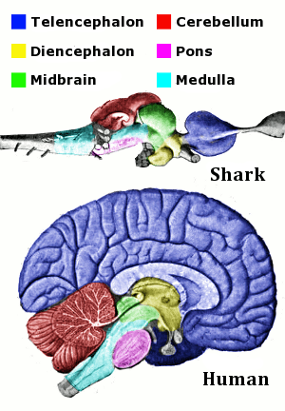
Αδρή εγκεφαλική ανατομία 1/2 Τηλεγκέφαλος, διεγκέφαλος, μεσεγκέφαλος, ρομβεγκέφαλος
“Vertebrate-brain-regions small”, από Looie496 διαθέσιμο ως κοινό κτήμα

Slide 3
Αδρή εγκεφαλική ανατομία 2/2 Τηλεγκέφαλος, διεγκέφαλος, μεσεγκέφαλος, ρομβεγκέφαλος
ruf.rice.edu

Slide 4
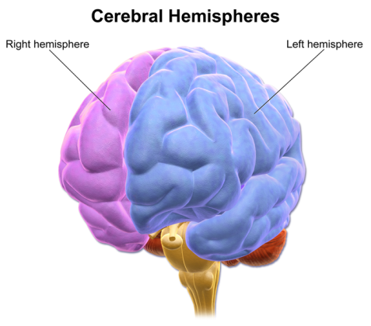
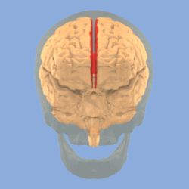
Οι Κυριότερες Διαιρέσεις του ΚΝΣ-ημισφαίρια
“Longitudinal fissure of cerebrum”, από Was a bee διαθέσιμο με άδεια CC BY-SA 2.1 JP
“Blausen 0215 CerebralHemispheres”, από BruceBlaus διαθέσιμο με άδεια CC BY 3.0

Slide 5
Φαιά και λευκή ουσία 1/2
Όταν στο ΚΝΣ τα κυτταρικά σώματα των νευρώνων συσσωρεύονται κοντά-κοντά, δημιουργούν την φαιά ουσία. Όταν οι άξονες έρχονται κοντά κοντά, δημιουργούν την λευκή ουσία, (εκ της μυελίνης - λευκωπή χροιά). Εν αντιθέσει στο περιφερικό νευρικό σύστημα, τα σώματα των νευρικών κυττάρων όταν έρχονται κοντά-κοντά και πολλά μαζί δημιουργούν τα γάγγλια.

Slide 6
Φαιά και λευκή ουσία 2/2
Τα ημισφαίρια (2 ημισφαίρια) αποτελούνται από:
Φαιά ουσία (έξω) = φλοιός = κύτταρα.
Λευκή ουσία (μέσα) = άξονες (μυελίνη).
Βασικούς πυρήνες χωμένους στην λευκή ουσία.
Ειδικά η λευκή ουσία των ημισφαιρίων έχει ίνες που μπορούν να διαιρεθούν σε 3 είδη:
Συνειρμικές ίνες.
Συνδεσμικές ίνες.
Ίνες προβολής (projection fibres).

Slide 7
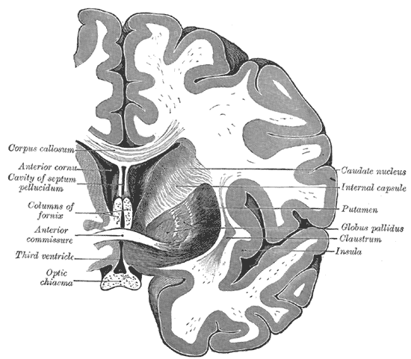
Φαιά και λευκή ουσία ημισφαιρίων
“Gray744”, από Quibik διαθέσιμο ως κοινό κτήμα

Slide 8
Είδη ινών ημισφαιρίων 1/2
Συνειρμικές ίνες: που ενώνουν άλλους νευρώνες στο ίδιο ημισφαίριο, συνήθως κοντές (Association fibres).
Συνδεσμικές ίνες: Αυτές συνδέουν νευρώνες από το ένα ημισφαίριο στο άλλο, συνήθως πορεύονται στις ίδιες περιοχές των 2 ημισφαιρίων π.χ. Το μεσολόβιο είναι η μεγαλύτερη συλλογή συνδεσμικών ινών. Άλλες είναι οπίσθιες συνδεσμικές και άλλες πρόσθιες συνδεσμικές (Commissural fibres).
Ίνες προβολής (projection fibres). Aυτές είναι ίνες που συνδέουν τα ημισφαίρια με άλλες περιοχές του ΚΝΣ π.χ. το εγκεφαλικό στέλεχος και την σπονδυλική στήλη. Ένα παράδειγμα είναι η έσω κάψα.

Slide 9
Είδη ινών ημισφαιρίων 2/2
Άρα, το κάθε ημισφαίριο:
Επικοινωνεί με τον εαυτό του.
Το κάθε ημισφαίριο επικοινωνεί με το άλλο.
Το κάθε ημισφαίριο επικοινωνεί με τον υπόλοιπο εγκέφαλο και με το νωτιαίο μυελό.

Slide 10
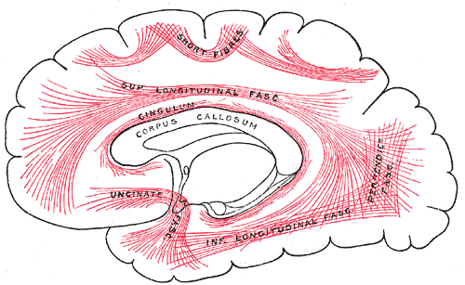
Ίνες συνειρμικές, συνδεσμικές και προβολής
“Gray751”, από Pngbot διαθέσιμο ως κοινό κτήμα

Slide 11
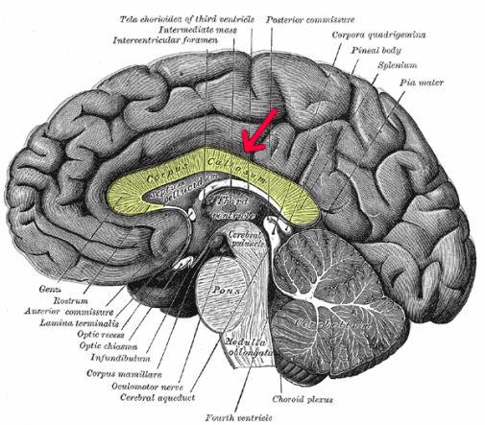
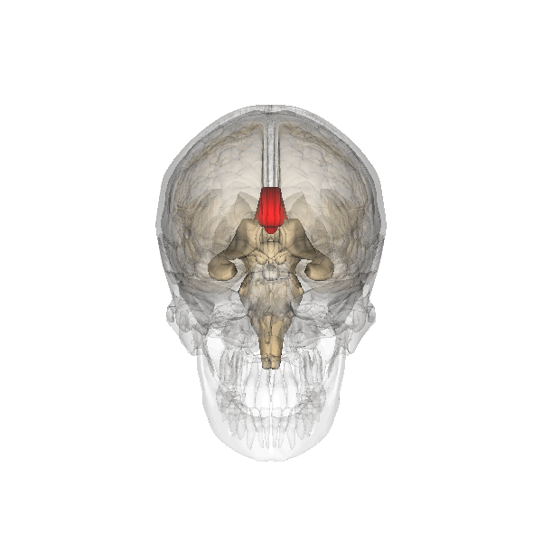
Ίνες συνειρμικές, συνδεσμικές και προβολής -Μεσολόβιο
“Corpus callosum”, από Was a bee διαθέσιμο με άδεια CC BY-SA 2.1 JP
“Gray 720-emphasizing-corpus-callosum”, από Was a bee διαθέσιμο ως κοινό κτήμα

Slide 12
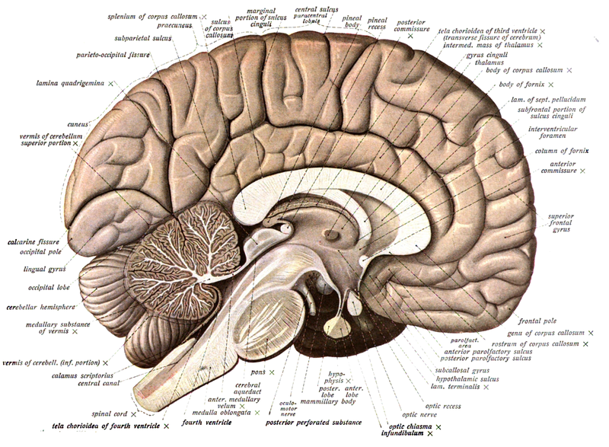
Μεσολόβιο (corpus callosum)
“Sobo 1909 624”, από CFCF διαθέσιμο ως κοινό κτήμα

Slide 13
Λοβοί ημισφαιρίων
Μακροσκοπικά
Λοβοί
Μετωπιαίος,
Βρεγματικός,
Ινιακός,
Κροταφικός,
Νησίς.
Έλικες.
Αύλακες.

Slide 14
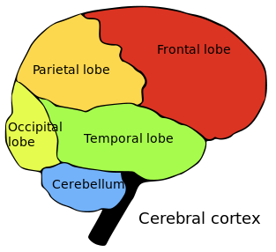
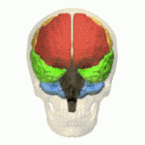
Πλαγία όψη-Λοβοί
“Four lobes animation small2”, από Was a bee διαθέσιμο με άδεια CC BY-SA 2.1 JP
“Brainlobes”, από CrazyPhunk διαθέσιμο ως κοινό κτήμα

Slide 15
Φλοιός 1/4
Για να αυξήσουν την επιφάνειά τους, οι επιφάνειες των ημισφαιρίων εμφανίζουν περιεξιλίξεις, δηλ. έλικες και αύλακες.
Ο χάρτης του Brodmann. O χάρτης του Brodmann έχει διαιρέσει τον εγκεφαλικό φλοιό με βάσει την κυτταροαρχιτεκτονική και έτσι το κάθε ημισφαίριο έχει 47 αριθμημένες περιοχές. Πολλές αντιστοιχούν σε λειτουργικές περιοχές.
Ο φλοιός μπορεί να είναι:
Αλλοφλοιός (παλιός φλοιός) κυρίως στα μέσα των ημισφαιρίων.
Νεοφλοιός (νέος φυλογενετικά). Ο νεοφλοιός έχει έξι στοιβάδες κυττάρων (μοριώδης, έξω κοκκιώδης, έξω πυραμιδική, έσω κοκκιώδης, έσω πυραμιδική και πολύμορφος στοιβάδα). Βρίσκεται κυρίως έξω (ορατός) και διακρίνεται σε : 1) πρωτογενή και 2) συνειρμικό.

Slide 16
Φλοιός 2/4
Ο πρωτογενής δίνει:
Πρωτογενή κινητικό φλοιό (προσθία κεντρική έλικα),
Πρωτογενή αισθητικό φλοιό (οπίσθια κεντρική έλικα ),
Οπτικό φλοιό (πληκτραία σχισμή ινιακού λοβού),
Ακουστικό φλοιό (σχισμή Sylvius, κροταφικός λοβός),
Οσφρητικός φλοιός στο άγκιστρο και στην παραϊπποκάμπεια έλικα (μπορεί να είναι αλλοφλοιός).
Η διαίρεση με βάση την χαρτογράφηση του φλοιού και την λειτουργικότητα του φλοιού έρχεται από κλινικές μελέτες, πειράματα στα ζώα, νευροψυχολογικές δοκιμασίες και πειραματική διέγερση στους εγκεφάλους ασθενών.

Slide 17
Φλοιός 3/4
Για πολλές σωματο-αισθητικές λειτουργίες το αριστερό κυριαρχεί στο δεξιό μέρος του σώματος και αντιστρόφως. Μερικές λειτουργίες όπως ο λόγος είναι φυσιολογικά επικεντρωμένες στο αριστερό ημισφαίριο. Όσον αφορά τον λόγο, αυτό είναι και το κυρίαρχο ημισφαίριο.

Slide 18
Φλοιός 4/4
Μερικοί χωρίζουν το φλοιό του ημισφαιρίου σε 2 λειτουργικές μονάδες:
Οπίσθιο νεοφλοιό (δηλ. βρεγματικό-ινιακό-κροταφικό λοβό) που είναι αισθητικός,
Πρόσθιο νεοφλοιό (μετωπιαίο λοβό) που είναι κινητικός.
Ανάμεσα σε αυτές τις 2 μονάδες υπάρχουν:
Πρωτογενείς ζώνες λειτουργίας και
Συνειρμικές ζώνες λειτουργίας.

Slide 19
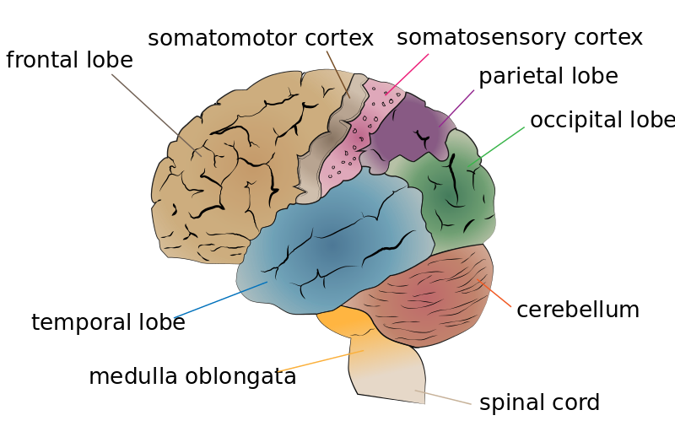
Περιοχές φλοιού 1/2
“Cerebrum lobes” από Jkwchui διαθέσιμο με άδεια CC BY-SA 3.0

Slide 20
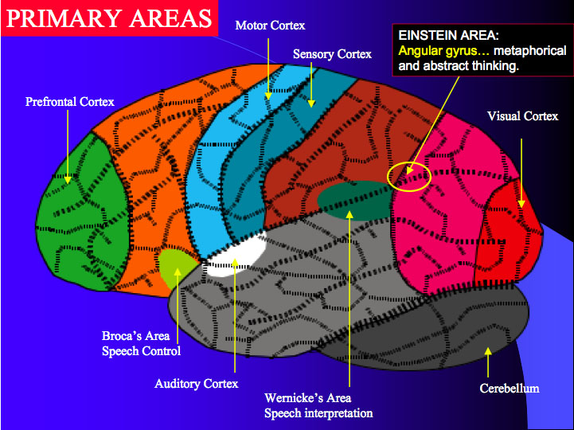
Κινητικές Περιοχές - Μετωπιαίος λοβός
“Brain 2”, από Webber διαθέσιμο ως κοινό κτήμα

Slide 21
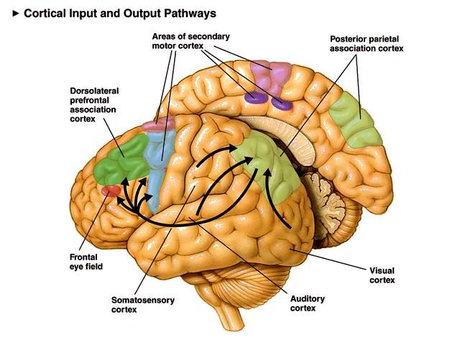
Περιοχές φλοιού 2/2
“Posterior Parietal Lobe” από Paskari διαθέσιμο με άδεια CC BY-SA 3.0

Slide 22
Κινητικός φλοιός 1/2
Η πρωτογενής κινητική περιοχή είναι η προκεντρική έλικα ή περιοχή 4 κατά Brodmann. Ο φλοιός είναι 4-5 mm παχύς και εκεί φαίνονται τα γιγαντιαία πυραμιδικά κύτταρα του Betz. Το 40% από τις ίνες του πυραμιδικού δεματίου αρχίζουν από την 4. Εάν διεγερθεί με ηλεκτρόδιο η περιοχή 4 - συσπώνται πρωταρχικά οι μύες του αντιθέτου μέρους του σώματος. Το σώμα αναπαριστάται ανάποδα. Από κάτω προς τα πάνω, φάρυγγας, λάρυγγας, γλώσσα, πρόσωπο, κεφάλι, λαιμός, χέρια, (αντίχειρας) βραχίονες, ώμος και κορμός. Οι περιοχές για πόδια, πρωκτικές και γεννητικές περιοχές βρίσκονται στο εσωτερικό.
Το ποσό του φλοιού που δίδεται σε ένα ειδικό μέρος του σώματος είναι ανάλογο της λειτουργικής του σημασίας και πολυπλοκότητας και όχι σε σχέση με το ανατομικό του μέγεθος.

Slide 23
Κινητικός φλοιός 2/2
Η προκινητική περιοχή (Brodmann’s 6 και 8 μπορεί να θεωρηθεί σαν τις ζώνες όπου ετοιμάζονται τα κινητικά προγράμματα. Μπροστά είναι οι περιοχές που καθορίζουν την προσωπικότητα και όπου εδράζεται το βάθος των αισθημάτων, η παραγωγικότητα, η δημιουργικότητα και τα κίνητρα των ανθρώπων. Όταν γίνει βλάβη αμφοτερόπλευρα, έχουμε βαθιές βλάβες στην προσωπικότητα (συνδρομή μετωπιαίου λοβού).

Slide 24
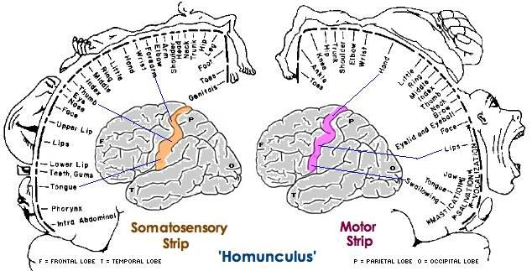
Κινητικός και αισθητικός φλοιός, ανθρωπάριο κινητικό και αισθητικό
“homunculus.sensory.motor”, από Beth Scupham διαθέσιμο με άδεια CC BY 2.0

Slide 25
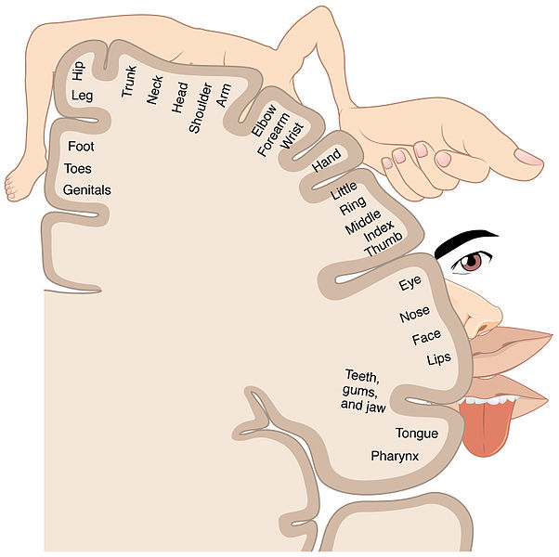
Κινητικό ανθρωπάριο
“1421 Sensory Homunculus”, από CFCF διαθέσιμο με άδεια CC BY 3.0

Slide 26
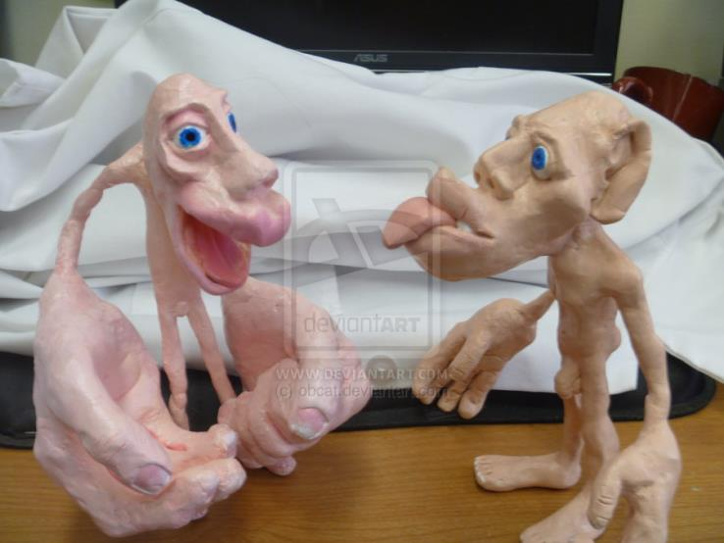
Ανθρωπάριο κατά Penfield (λειτουργικό)
“Motor and Sensory Homunculus”, από obcat διαθέσιμο με άδεια CC BY-NC-SA 3.0

Slide 27
Ευρήματα του Penfield με τα ηλεκτρόδια
neurophilosophy.wordpress.com

Slide 28
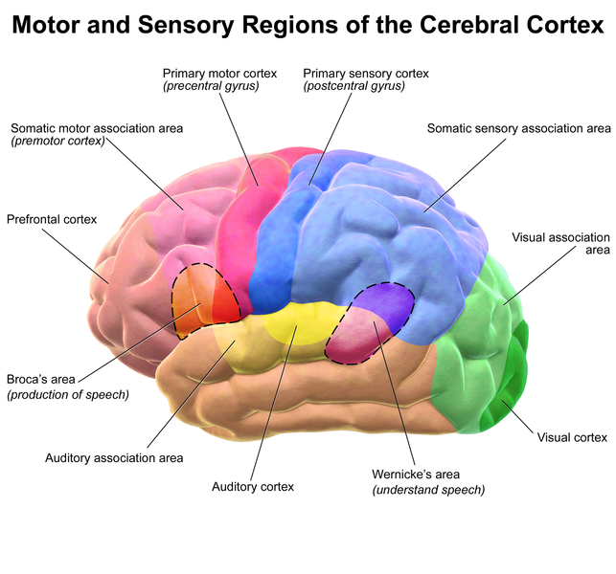
Αισθητικός και κινητικός φλοιός
“Blausen 0102 Brain Motor&Sensory”, από BruceBlaus διαθέσιμο με άδεια CC BY 3.0

Slide 29
Αισθητικός φλοιός 1/2
Η πρωτογενής αισθητική περιοχή είναι στην οπίσθια κεντρική έλικα (1, 2, 3 κατά Brodmann). Το σώμα αντιπροσωπεύεται κι εδώ τοπογραφικά. Η αισθητική συνειρμική περιοχή περιλαμβάνει το άνω βρεγματικό λοβίο (5, 7, 40 κατά Brodmann) και αναλύει και συνθέτει την αισθητική πληροφορία. Έτσι ένα αντικείμενο που δεν το βλέπουμε μπορεί να αναλυθεί για μέγεθος, βάρος, θερμοκρασία και υφή. Μια βλάβη εδώ και το άτομο δεν αναγνωρίζει ένα κοινό αντικείμενο όπως ένα κλειδί με κλειστά μάτια. Μεγάλες βλάβες βρεγματικού οδηγούν σε αδυναμία να αναγνωρίσεις το σχήμα του σώματος (το ίδιο μας το σώμα) και μερικοί δεν μπορούν να αναγνωρίσουν το πρόσωπό τους. Η μνήμη για προηγούμενες αισθητικές εμπειρίες συσσωρεύεται εδώ.

Slide 30
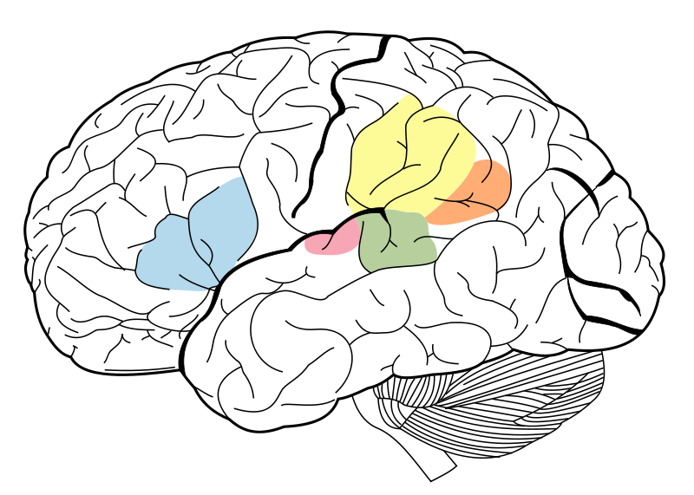
Περιοχές Broca, Wernicke, γωνιώδους έλικας και ακουστικού φλοιού (πρωτογενούς)
Supramarginal gyrus
Broca’s area
Angular gyrus
Wernicke’s area
Primary auditory area
“Brain Surface Gyri”, από Was a bee διαθέσιμο με άδεια CC BY-NC-SA 3.0

Slide 31
Αισθητικός φλοιός 2/2
Γωνιώδης έλιξ (39): Συνδέεται με σωματικοαισθητικές, οπτικές, ακουστικές συνειρμικές περιοχές του φλοιού. Οι βλάβες εδώ οδηγούν σε αδυναμία του: 1) διαβάζω και 2) γράφω.
Όραση: Πρωτογενής οπτική περιοχή είναι η περιοχή 17.
Βλάβη της οδηγεί σε απώλεια του αντίθετου οπτικού πεδίου με κατακράτηση της οπτικής θηλής (macular sparing). Συνειρμικά πεδία φλοιϊκά της όρασης είναι το 18 και το 19. Βλάβες στα συνειρμικά πεδία προκαλούν οπτική αγνωσία (η όραση παραμένει, η ανάλυση της εικόνας παραβλάπτεται δηλ. παραβλάπτεται η ικανότητα να αναγνωρίσεις ή να αντιγράψεις αντικείμενα). Η οπτική μνήμη αποθηκεύεται εδώ.

Slide 32
Αισθητικός φλοιός και λόγος
Ακοή: Η πρωτογενής ακουστική περιοχή του φλοιού είναι στην μέση κροταφική έλικα, λέγεται και έλικα του Herschl (41). O θάλαμος στέλνει από το μέσο γωνατώδη πυρήνα ίνες εδώ. Στέλνονται ίνες και προς τα 2 αυτιά, αλλά κυρίως από το αντίθετο μέρος του σώματος. Η συνειρμική περιοχή είναι η 42/22 (άνω κροταφική έλικα). Εδώ γίνεται η συνένωση και η ανάλυση των ακουστικών ερεθισμάτων αλλά εναποτίθεται επίσης και η προηγούμενη ακουστική εμπειρία.
Περιοχή του λόγου και της Γλώσσης: Δύο περιοχές του φλοιού έχουν σημασία για τις γλωσσικές λειτουργίες η μία είναι αισθητική και η άλλη είναι κινητική. Υπάρχουν συνενώσεις μεταξύ τους. Στους περισσότερους ανθρώπους αυτές οι λειτουργίες είναι πλαγιωμένες, δηλ. κυρίως γίνονται στο ένα ημισφαίριο και στους περισσότερους στο αριστερό.

Slide 33
Περιοχές του λόγου
Η περιοχή του Broca είναι η κινητική περιοχή του λόγου και βρίσκεται στην κάτω μετωπιαία έλικα (44, 45 περιοχή κατά Brodmann). Βρίσκεται μπροστά από την κινητική και προκινητική περιοχή που ελέγχει τον φάρυγγα, τον λάρυγγα, το πρόσωπο κ.λπ. Η περιοχή Βroca είναι βασική για την συνέργεια των οργάνων του λόγου ώστε ο λόγος να γίνει κατανοητός ήχος. Σε βλάβες που βρίσκονται στην περιοχή του Broca, στο υπερισχύον ημισφαίριο, η κατανόηση του λόγου είναι καλή, οι μύες δουλεύουν καλά αλλά η παραγωγή του ομιλούμενου λόγου είναι επηρεασμένη.
Η περιοχή του Wernicke είναι στο πίσω μέρος του ακουστικού συνειρμικού φλοιού. Βλάβες εδώ οδηγούν σε μία αισθητική διαταραχή του λόγου δηλ. ο άρρωστος έχει φυσιολογική ακοή αλλά δεν καταλαβαίνει την γλώσσα.

Slide 34
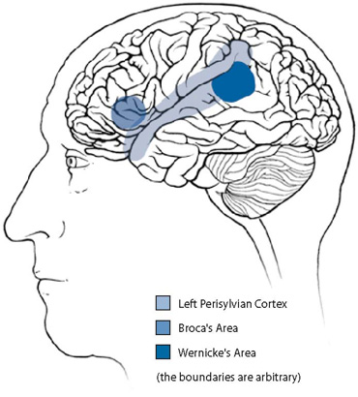
Περιοχές Broca και Wernicke
imgarcade.com

Slide 35
Συσχετίσεις μετωπιαίου, κινητικού αισθητικού, οπτικού, ακουστικού φλοιού με την ομιλία
psyplexus.com

Slide 36
Λειτουργίες ημισφαιρίων
ΔΕΞΙΟ ΗΜΙΣΦΑΙΡΙΟ
Μη Λεκτικό
Οπτικό - Χωρικό
Αναλογικό
Μουσικό
Συνθετικό
Ενστικτώδες
«Gestalt» Το όλον
Ανατολική Σκέψη
ΑΡΙΣΤΕΡΟ ΗΜΙΣΦΑΙΡΙΟ
Λεκτικό
Αλληλουχιακό
Χρονικό
Ψηφιακό
Λογικό
Αναλυτικό
Ορθολογικό
Δυτική σκέψη

Slide 37
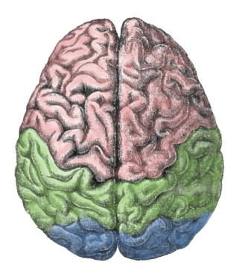
Το αριστερό και το δεξιό ημισφαίριο ως λειτουργίες
Αριστερό ημισφαίριο
Λογική
Λόγος
Λεπτομέρεια
Επιστήμη
Ονόματα
Μαθηματικά
Στρατηγική
Παραγγελία
Σκέψη
Γραφή
Δεξιό ημισφαίριο
Εικόνες
Ιστορίες
“Big picture”
Παρατήρηση
Σχήματα
Μουσική
Πρότυπα
Φαντασία
Ομορφιά
Πιθανότητες
“Cerebral lobes” από Wyglif διαθέσιμο με άδεια CC BY-SA 3.0

Slide 38
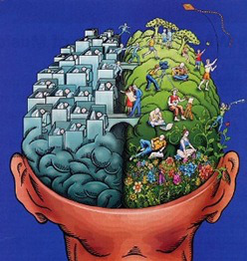
Το αριστερό και δεξιό ημισφαίριο ως λειτουργία-Πλαγίωση
sciencearchives.wordpress.com

Slide 39
Ανώτερες πνευματικές λειτουργίες 1/4
Λόγος
Σκέψη
Διάθεση
Αντίληψη
Προσανατολισμός
Προσοχή
Συγκέντρωση
Μνήμη

Slide 40
Ανώτερες πνευματικές λειτουργίες 2/4
Λόγος: Η σκέψη καθρεφτίζεται στον λόγο. Αναλύουμε την φόρμα, την ταχύτητα και το περιεχόμενο του λόγου. Μας ενδιαφέρει το ποσό, η ακρίβεια, η σαφήνεια, ο ρυθμός, οι παύσεις αν γίνονται, η ακολουθία (αλλαγές ή όχι θεμάτων), η γραμματική, η σύνταξη και οι παράξενες, οι παραποιημένες ή οι τελείως καινούργιες λέξεις (νεολογισμοί).
Σκέψη: Όλες οι ιδέες εκφράζονται ή στον λόγο ή στις κινήσεις. Στις διαταραχές της σκέψης ανήκουν οι έμμονες και οι παραληρηματικές ιδέες.

Slide 41
Ανώτερες πνευματικές λειτουργίες 3/4
Αντίληψη: Είναι η ικανότητα εκτίμησης της ρεαλιστικής πραγματικότητας, και της σχέσης του εαυτού με το περιβάλλον. Επηρεάζεται από την σκέψη, το επίπεδο συνείδησης, τον προσανατολισμό, την μνήμη κ.λπ. Στις διαταραχές της αντίληψης περιλαμβάνονται: 1) οι ψευδαισθήσεις (οπτικές, ακουστικές, γευστικές, οσφρητικές κ.α.) και 2) οι παραισθήσεις.
Συναίσθημα: Είναι η θετική ή αρνητική μας αντίδραση σε μία εμπειρία. Η διάθεση έχει την έννοια της μεγαλύτερης χρονικής διάρκειας. Το συναίσθημα διαχωρίζεται σε σθενικό (π.χ. θυμός) και ασθενικό (άγχος). Μπορεί να κυμαίνεται στα φυσιολογικά όρια, να είναι καταθλιπτικό (καταθλίψεις) ή να χαρακτηρίζεται από έξαρση (π.χ. ευφορία, μανία κ.λπ.).

Slide 42
Ανώτερες πνευματικές λειτουργίες 4/4
Προσοχή: Είναι η εστίαση σε ένα αντικείμενο των πνευματικών μας λειτουργιών.
Συγκέντρωση: Είναι η διατήρηση επί μακρόν της εστίασης των πνευματικών μας λειτουργιών σε ένα αντικείμενο.
Προσανατολισμός: Είναι η γνώση μας για τον: 1) χρόνο, 2) τόπο, 3) εαυτό μας. Ελέγχει επίπεδο συνείδησης/αντίληψης.
Μνήμη:
Άμεση
Πρόσφατη
Μακροπρόθεσμη

Slide 43
Μνήμη 1/4
elafosdorkas.blogspot.gr

Slide 44
Μνήμη 2/4
Μελετήθηκε από τον:
Ribot (νόμος του Ribot = ότι μαθαίνεται πρόσφατα χάνεται ευκολότερα) και από τον
Korsakoff (σύνδρομο Korsakoff).
Tα 5R της μνήμης:
Registration = καταγραφή,
Retention = κατακράτηση,
Retrieval = ανάκληση,
Recall = ανάμνηση,
Recognition = αναγνώριση.

Slide 45
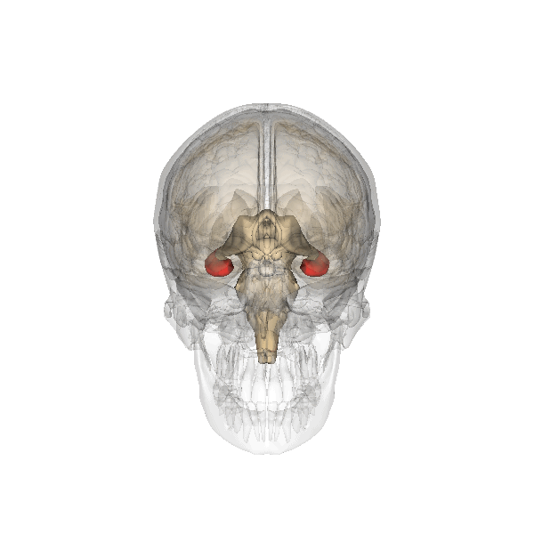
Μνήμη 3/4
Κέντρα:
Διεγκέφαλος,
Ιππόκαμπος
Βοηθιέται από τον προσανατολισμό, την προσοχή, την συγκέντρωση και από το συναίσθημα που χρωματίζει, παρανοεί και επιλέγει.
“Hippocampus”, από Was a bee διαθέσιμο με άδεια CC BY-SA 2.1 JP

Slide 46
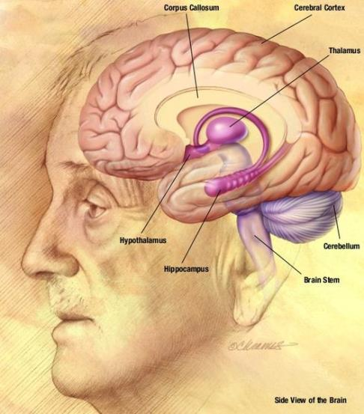
Κέντρα μνήμης
“NIA human brain drawing”, από CFCF διαθέσιμο ως κοινό κτήμα

Slide 47
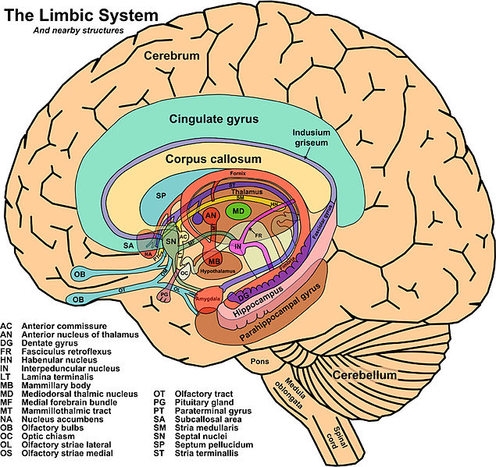
Κέντρα της μνήμης
“The Limbic System and Nearby Structures - John Taylor”, από TeleComNasSprVen διαθέσιμο ως κοινό κτήμα

Slide 48
Μνήμη 4/4
Βλάβες της μνήμης: Ψυχογενείς (όχι οργανικό υπόστρωμα)
Οργανικές (οργανικό υπόστρωμα)
Ψυχογενείς Διαταραχές της μνήμης
Το ξέχασμα του μη ευχάριστου = εκλεκτικό - selective forgetting.
Φυγές (fugues).
Σπάνια σύνδρομο Ganser / πολλαπλές προσωπικότητες (;).
Οργανικές
Οι διάφορες άνοιες όπου φθίνει πρώτα η πρόσφατη μνήμη και σιγά-σιγά επηρεάζεται και η μακροπρόθεσμη (βλ. Alzheimer -ιππόκαμπος - ↓ χολινεργικών νευρώνων).
Σύνδρομο Korsakoff ή αμνησιακό σύνδρομο.
βλάβη διεγκεφάλου (αλκοόλ κ.α.).
Μετά από κρανιοεγκεφαλικές κακώσεις.

Slide 49
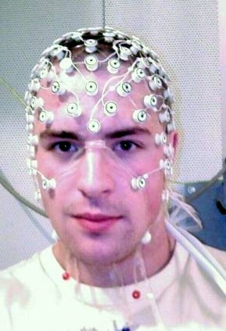
ΗΕΓ = ηλεκτροεγκεφαλογράφημα (EEG) 1/9
“EEG cap”, από Mark viking διαθέσιμο ως κοινό κτήμα

Slide 50
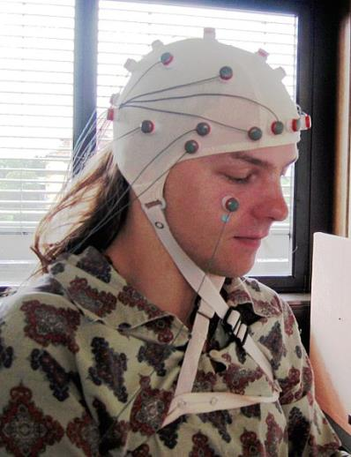
ΗΕΓ = ηλεκτροεγκεφαλογράφημα (EEG) 2/9
“EEG mit 32 Electroden” από Kristina Walter διαθέσιμο με άδεια CC BY-SA 3.0

Slide 51
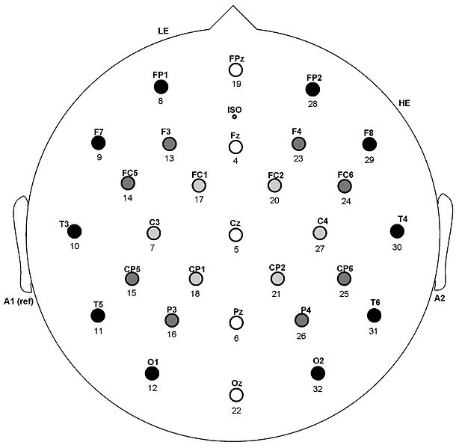
Παράδειγμα θέσεων ηλεκτροδίων στο ηλεκτροεγκεφαλογράφημα
“Elecmontage32”, από Abigailswain διαθέσιμο ως κοινό κτήμα

Slide 52
ΗΕΓ = ηλεκτροεγκεφαλογράφημα (EEG) 3/9
Τα ηλεκτρόδια τοποθετούνται στο κρανίο. Είναι ασημένιοι δίσκοι επαλειφόμενοι με χλωριούχο άργυρο. Κολλούν στο κρανίο με κολλόδιο. Στις ΗΠΑ χρησιμοποιούν επιχρυσωμένους αργυρούς δίσκους. Τα ηλεκτρόδια τοποθετούνται σε ορισμένες θέσεις. Σαν σημείο λαμβάνεται είτε η μύτη είτε το ινίο. Αυτό το σύστημα λέγεται Διεθνές 10-20 σύστημα καθώς οι αποστάσεις μεταξύ σημείων χωρίζονται με διαστήματα 10 & 20, σαν μέγιστα.
Ο πρώτος ρυθμός που καταγράφηκε ποτέ ήταν το 1921, από τον Berger, που χρησιμοποίησε ένα γαλβανόμετρο, και είχε συχνότητα 10 Hz. Ονομάστηκε Ρυθμός Berger αλλά σήμερα λέγεται ρυθμός α.

Slide 53
ΗΕΓ = ηλεκτροεγκεφαλογράφημα (EEG) 4/9
Διεθνείς Ονομασίες
α ρυθμός 8-13 Hz
β ρυθμός > 13 Hz
θ ρυθμός 4-7.9 Hz
δ ρυθμός 0.1-3.9 Hz

Slide 54
Ρυθμοί 1/3

Slide 55
Ρυθμοί 2/3

Slide 56
Ρυθμοί 3/3

Slide 57
ΗΕΓ = ηλεκτροεγκεφαλογράφημα (EEG) 5/9
Κύριος ρυθμός είναι ο άλφα (8-13 Hz) στις βρεγματοινιακές περιοχές, πιο εμφανής σε χαλάρωση και έλλειψη αισθητικής διέγερσης. Τα χαρακτηριστικά του άλφα ρυθμού πιθανώς καθορίζονται γενετικά. Μπορεί να υπάρχει μικρή ασυμμετρία μεταξύ των 2 ημισφαιρίων π.χ. το εύρος να είναι μεγαλύτερο στο μη κυρίαρχο ημισφαίριο. Εάν όμως η διαφορά συχνοτήτων είναι > 1 Hz, θεωρείται ανωμαλία, και η ανωμαλία είναι στην πλευρά όπου ο ρυθμός είναι αργότερος. Ο ρυθμός άλφα επιβραδύνεται με πνευματική εργασία, με το άνοιγμα των ματιών, την οπτική διέγερση ή την συναισθηματική διέγερση. Και στα 2 φύλα ο ρυθμός α ελαττώνεται στην προχωρημένη ηλικία.

Slide 58
ΗΕΓ = ηλεκτροεγκεφαλογράφημα (EEG) 6/9
Ο β ρυθμός μπορεί να φανεί πιο κεντρικά μετωπιαία. Η παρουσία του είναι αντιστρόφως ανάλογη του άλφα.
Ρυθμός θ μπορεί να φανεί οπίσθια σε μειονότητα ενηλίκων (15%). Σπάνια γρήγορος δ (3-4 Hz) μπορεί να ανιχνευθεί, αλλά ο βραδύς δ (< 3 Hz) είναι πάντα σχεδόν παθολογικός. Ρυθμός δ μπορεί να φανεί φυσιολογικά στα παιδιά και στην διάρκεια του ύπνου.

Slide 59
ΗΕΓ = ηλεκτροεγκεφαλογράφημα (EEG) 7/9
Γένεση των Ρυθμών
Η ηλεκτρική δραστηριότητα ανιχνεύεται από την 20^{η} εβδομάδα (κύηση). Στην γέννηση ανιχνεύεται βραδύς ρυθμός 3-4 Hz. Στους 6 μήνες ↑ η συχνότητα ιδίως όπισθεν ∼ 5 Hz. Στο τέλος του 1^{ου} έτους η δραστηριότης αυξάνεται στα 7 Hz. Από 2-5 έτη, είναι πιο εμφανής η δραστηριότης θ παρότι η δ ακόμη ανιχνεύεται.
Από τα 6 έτη και μετά ο ρυθμός θ ελαττώνεται και ο α αρχίζει να αυξάνεται. Τελικές συχνότητες επιτυγχάνονται προς το τέλος εφηβείας.
Η θ δραστηριότητα (ρυθμός) καμιά φορά λέγεται και «ανώριμος».

Slide 60
ΗΕΓ = ηλεκτροεγκεφαλογράφημα (EEG) 8/9
Πάντως η αύξηση στις συχνότητες του ΗΕΓ συνοδεύεται με αύξηση της ωρίμανσης (παλαιότερη θεωρία της ηλεκτρικής σε σύγκριση με την χρονολογική ηλικία). Πάντως το 15% των παιδιών και 5% των εφήβων δείχνουν ανωμαλίες και παροξυσμικά στοιχεία και αν βάλουμε και βραδείς ρυθμούς μαζί, τότε 32% παιδιών και 23% εφήβων θα είχαν ανώμαλο ΗΕΓ.

Slide 61
ΗΕΓ = ηλεκτροεγκεφαλογράφημα (EEG) 9/9
Η χρησιμότητα του ΗΕΓ έγκειται στο ότι βοηθά στην διάγνωση των επιληψιών και δευτερευόντως των όγκων.
Όσο πιο κοντά στο φλοιό είναι η βλάβη τόσο πιο εύκολα εντοπίζεται. Όσο πιο μεγάλη είναι η βλάβη τόσο πιο εύκολα γίνεται ορατή. Όσο περισσότερη είναι η ηλεκτρική εκφόρτιση από την βλάβη τόσο πιο ορατή γίνεται.
Οι όγκοι από μόνοι τους δεν παράγουν ηλεκτρικές εκφορτίσεις, αλλά μπορεί λόγω παρεμβολής και μεγέθους να αποπλατύνουν το ΗΕΓ.

Slide 62
Συνδυασμός εγκεφαλογραφήματος και λειτουργικής μαγνητικής τομογραφίας
greeksrulez.wordpress.com

Slide 63
Νεύρα: Αισθητικά, Κινητικά, Μεικτά
Σπονδυλική στήλη (ΣΣ)
Αυχενική, Θωρακική, Οσφυϊκή, Ιερά, Kοκκυγική μοίρα.
Κύφωση – Λόρδωση.
Κινητικά κύτταρα και αισθητικά κύτταρα = φαιά ουσία.
Δεσμίδες = λευκή ουσία.

Slide 64
Νωτιαίος μυελός 1/10
Ο Νωτιαίος Μυελός
Βρίσκεται στο κανάλι (σωλήνα) της ΣΣ.
Περιβάλλεται από μήνιγγες.
Περιβρέχεται από ΕΝΥ.
Κρατιέται από συνδέσμους (οδοντωτοί).
Τελειώνει στον 5 οσφυϊκό σπόνδυλο. Το τελευταίο τμήμα συνιστά την ιππουρίδα.

Slide 65
Νωτιαίος μυελός 2/10
Έχει 5 μοίρες:
Αυχενική,
Θωρακική,
Οσφυϊκή,
Ιερή,
Κοκκυγική
Δίδει τα νεύρα, 8 Αυχενικά, 12 θωρακικά, 5 οσφυϊκά, 5 ιερά, και 1 κοκκυγικό. Κάθε νεύρο αποτελείται από την ένωση οπίσθιας (αισθητικής) και πρόσθιας (κινητικής) ρίζας.
Εάν γίνει μία τομή διάμεση και κάθετη κατά μήκος της ΣΣ, θα φανεί μια περιοχή σαν πεταλούδα που αποτελείται από φαιά ουσία που περιτριγυρίζεται από λευκή ουσία.

Slide 66
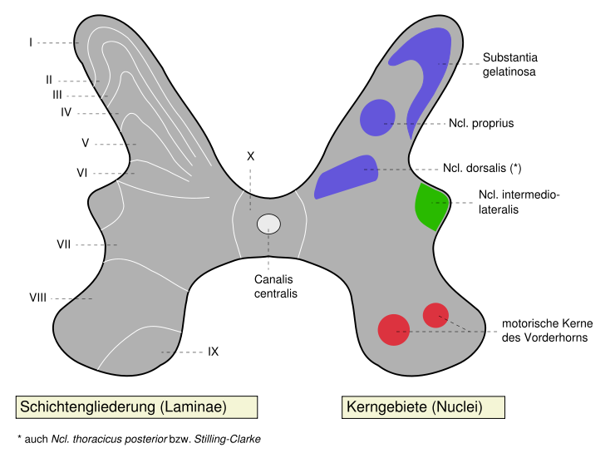
Νωτιαίος μυελός 3/10
“Medulla spinalis - Substantia grisea - German” από Polarlys διαθέσιμο με άδεια CC BY-SA 3.0

Slide 67
Νωτιαίος μυελός 4/10
Η λευκή ουσία αποτελείται κυρίως από ίνες. Υπάρχουν αύλακες στην πρόσθια και οπίσθια περιοχή, η πρόσθια μέση και η οπίσθια μέση αύλακα.
Επίσης στα πλάγια εκατέρωθεν υπάρχει η οπισθιοπλάγια και η προσθιοπλάγια αύλακα, η οποία αντιστοιχεί στην οπίσθια και πρόσθια ρίζα αντίστοιχα. Με αυτές τις αύλακες χωρίζεται ο νωτιαίος μυελός σε οπίσθιες πλάγιες και πρόσθιες δέσμες.

Slide 68
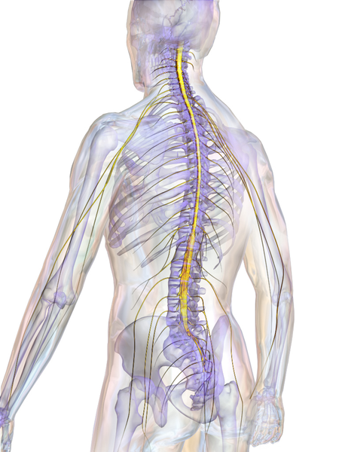
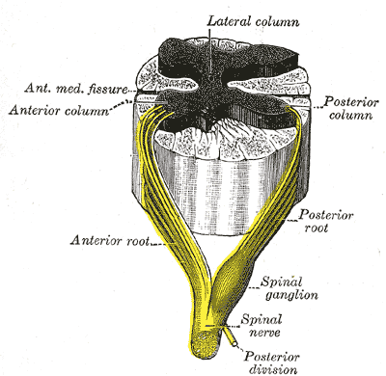
Νωτιαίος μυελός και νεύρα
“Gray675”, από Pngbot διαθέσιμο ως κοινό κτήμα
“Blausen 0822 SpinalCord”, από BruceBlaus διαθέσιμο με άδεια CC BY 3.0

Slide 69
Νωτιαίος μυελός 5/10
Οι οπίσθιες ρίζες είναι μεταξύ οπισθίων και πλάγιων δεσμών και οι πρόσθιες ρίζες βρίσκονται μεταξύ πλαγίων και προσθίων δεσμίδων.
Η φαιά ουσία της ΣΣ αποτελείται από τα οπίσθια και πρόσθια κέρατα.
Τα πρόσθια είναι μεγαλύτερα στο αυχενικό και οσφυϊκό τμήμα της ΣΣ γιατί η μάζα μυών είναι μεγαλύτερη.
Τα πρόσθια κέρατα περιέχουν τα σώματα των κινητικών νευρώνων.
Τα οπίσθια κέρατα περιέχουν τα σώματα των αισθητικών νευρώνων.

Slide 70
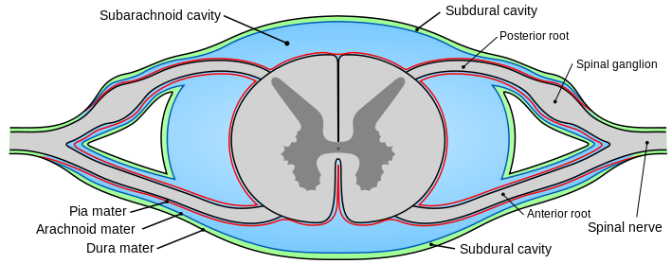
Οι πρόσθιες και οπίσθιες δέσμες και τα νεύρα
“Gray770-en”, από Mysid διαθέσιμο ως κοινό κτήμα

Slide 71
Νωτιαίος μυελός 6/10
Η φαιά ουσία της ΣΣ αποτελείται από Χ στοιβάδες.
Ι = η πιο οπίσθια, I - VI - οπίσθιο κέρας - Αισθητικές
ΙΧ = η πιο πρόσθια, VIII - X - πρόσθιο κέρας - Κινητικές
UII = μεταξύ προσθίου και οπισθίου κέρατος
Άρα: οπίσθια κέρατα = δέχονται αισθητικά ερεθίσματα
πρόσθια κέρατα = στέλνουν κινητικά ερεθίσματα
Η λευκή ουσία διαιρείται:
προσθία
Πλάγιες → δέσμες
οπίσθια

Slide 72
Νωτιαίος μυελός 7/10
Προσθία :
Πρόσθιον πυραμιδικόν Δεμάτιο (Δ) (έσω της προσθίας).
Έσω επιμήκης δεσμίδα Δ (πυθμήν προσθίας αύλακας).
Αιθουσονωτιαίον Δ.
Τετράδυμονωτιαίον Δ.
Ίδιον προσθίας Δέσμης Δ.

Slide 73
Νωτιαίος μυελός 8/10
Πλάγια Δεμάτια (Δ)
Πλάγιο πυραμιδικόν Δ.
Οπίσθιο ραχιαίον παρεγκεφαλικόν Δ.
Πρόσθιο ή κολιβικόν παρεγκεφαλικόν Δ.
Νωτιοθαλαμικόν Δ.
Νωτιοτετραδυμικόν Δ.
Ερυθρονωτιαίον Δ.
Ελαιονωτιαίον Δ.
Αιθουσονωτιαίον Δ.
Δικτυονωτιαίον Δ.
Ίδιο δεμάτιο της πλαγίας Δ.

Slide 74
Νωτιαίος μυελός 9/10
Οπισθία :
Ισχνό Δεμάτιο (εκατέρωθεν της οπισθίας αύλακος).
Σφηνοειδές Δεμάτιο εκτός του ισχνού.

Slide 75
Νωτιαίος μυελός 10/10
Τα κυριότερα κινητικά:
Πυραμιδικό
πρόσθιο πυραμιδικό,
πλάγιο πυραμιδικό.
Αιθουσο-νωτιαίο.
Ερυθρο-νωτιαίο, εξωπυραμιδικό.
Δικτυο-νωτιαίο.

Slide 76
Πυραμιδικό σύστημα 1/9
Το πυραμιδικό σύστημα
Είναι το κινητικό μονοπάτι που ξεκινάει από τον εγκεφαλικό φλοιό (κινητική περιοχή / προσθία κεντρική έλιξ / περιοχή 4 κατά Broadman) και κατέρχεται στους κινητικούς πυρήνες των κρανιακών νεύρων και στα πρόσθια κέρατα του νωτιαίου μυελού ενώ κατέρχεται διερχόμενο από τις πυραμίδες του προμήκους. Είναι γρήγορο σύστημα κι ένας νευρώνας «non-stop» φέρνει τα ερεθίσματα από τον φλοιό στο νωτιαίο μυελό.
Όλες οι ίνες διχάζονται 85-90% στις πυραμίδες
5-10% στο σημείο του Ν.Μ. που νευρώνουν.

Slide 77
Πυραμιδικό σύστημα 2/9
Το πυραμιδικό έχει 3 μέρη
Φλοιονωτιαίες ίνες ή πυραμιδικό σωστό.
Πλάγιες φλοιοπρομηκικές ίνες.
Μέσες φλοιoπρομηκικές ίνες.
Οι φλοιονωτιαίες ίνες από το φλοιό πορεύονται και καταλήγουν στα πρόσθια κέρατα του Ν.Μ. Οι πλάγιες φλοιοπρομηκικές από το φλοιό καταλήγουν στους κρανιακούς πυρήνες } 5, 7, 9, 10, 11, 12. Οι μέσες φλοιοπρομηκικές από το φλοιό καταλήγουν στους κρανιακούς πυρήνες } 3, 4, 6
Τα 3, 4, 6 όλα κινούν οφθαλμικούς μύες.

Slide 78
Πυραμιδικό σύστημα 3/9
Το μονοπάτι του πυραμιδικού είναι
Από φλοιό (περιοχή 4, ή κινητική περιοχή, ή προσθία κεντρική έλικα)
↓
ακτινωτός στέφανος = στην λευκή ουσία ημισφαιρίου
↓
έσω κάψα
↓
Μεσεγκέφαλος
↓
γέφυρα → ελαφρός διαχωρισμός των ινών
↓
προμήκης → οι ίνες συνέρχονται + διχάζονται
90% διχάζονται → γίνεται το πλάγιο πυραμιδικό δεμάτιο
5-10% όχι διχασμός → γίνεται το πρόσθιο πυραμιδικό δεμάτιο

Slide 79
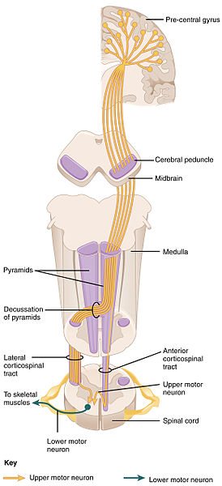
Πυραμιδικό σύστημα 4/9
“1426 Corticospinal Pathway”, από CFCF διαθέσιμο με άδεια CC BY 3.0

Slide 80
Δεμάτια πυραμιδικού στον νωτιαίο μυελό
“Gray675”, από Pngbot διαθέσιμο ως κοινό κτήμα

Slide 81
Πυραμιδικό σύστημα 5/9
Λειτουργία του Πυραμιδικού
Στον τόνο: Το πυραμιδικό είναι διεγερτικό μονοπάτι δηλ. η διέγερσή του αυξάνει τον τόνο και τα αντανακλαστικά και η καταστροφή του ελαττώνει τον τόνο και τα αντανακλαστικά.
Στην κίνηση: Το πυραμιδικό είναι υπεύθυνο για τις λεπτές, μεμονωμένες, ακριβείς, ειδικές κινήσεις που είναι απαραίτητες για όλες τις δραστηριότητες που χρειάζονται επιδεξιότητα (δηλ. δακτυλογράφηση, παίξιμο πιάνου).

Slide 82
Πυραμιδικό σύστημα 6/9
Κλινικά σημεία βλάβης για το Πυραμιδικό
Το πυραμιδικό δεμάτιο συχνά βλάπτεται από αιμορραγία ή θρόμβωση των αρτηριών που αρδεύουν τα διάφορα μέρη του.
Ορολογία:
Ημιπληγία = παράλυση του ½ του σώματος.
Μονοπληγία = παράλυση ενός μέλους μόνον.
Παραπληγία = παράλυση των 2 κάτω μελών.
Τετραπληγία = παράλυση και των 2 κάτω και των 2 άνω άκρων.

Slide 83
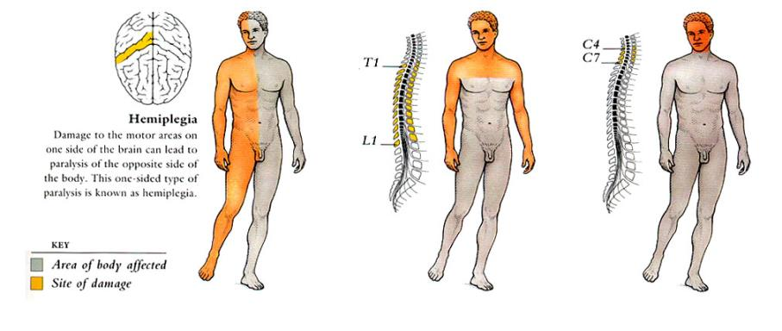
Χαρακτηριστικές βλάβες πυραμιδικού 1/2
zahstraces.blogspot.gr

Slide 84
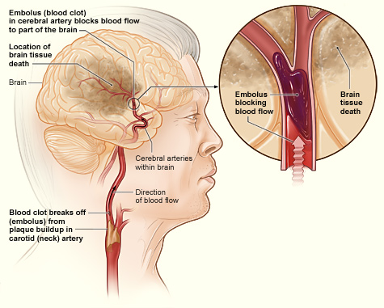
Χαρακτηριστικές βλάβες πυραμιδικού 2/2
“Stroke ischemic”, από CFCF διαθέσιμο ως κοινό κτήμα

Slide 85
Πυραμιδικό σύστημα 7/9
Όταν βλάπτεται η περιοχή 4 ή κινητική ή πρόσθια κεντρική έλικα συνήθως έχουμε μονοπληγία δηλ. ένα μέλος επηρεάζεται, άρα χάνονται οι ηθελημένες κινήσεις ενός μόνο μέλους στο αντίθετο μέρος του σώματος.
Όταν βλάπτεται το δεμάτιο στην περιοχή της έσω κάψας έχουμε πλήρη ημιπληγία γιατί συνήθως όλα τα μέρη του πυραμιδικού παραβλάπτονται. Δυστυχώς η αρτηρία που αρδεύει αυτήν την περιοχή (μέση εγκεφαλική και κλάδοι της) καλείται και αρτηρία της εγκεφαλικής αιμορραγίας, διότι συχνά ρήγνυται!

Slide 86
Πυραμιδικό σύστημα 8/9
Όταν παραβλάπτεται το πυραμιδικό σύστημα στην περιοχή του εγκεφαλικού στελέχους (μεσεγκέφαλος, γέφυρα, προμήκης) εκεί συνήθως γίνεται βλάβη δεματίου και νεύρου δηλ.
Μεσεγκέφαλος (εδώ κοντά στο πυραμιδικό αρχίζει το 3^{ο} νεύρο ή κοινό κινητικό και παραβλάπτεται κι αυτό με το δεμάτιο)
α) ημιπληγία του άλλου μισού σώματος,
β) παράλυση του 3^{ου} v. στο ίδιο μέρος σώματος,
Γέφυρα (εδώ κοντά στο πυραμιδικό αρχίζει το 6^{ο} ή απαγωγό και παραβλάπτεται και αυτό με το δεμάτιο)
α) ημιπληγία του άλλου μισού σώματος,
β) παράλυση του 6^{ου} v. στο ίδιο μέρος σώματος.
Προμήκης (εδώ συνήθως βλάπτεται το υπογλώσσιο νεύρο)
→ α) ημιπληγία του άλλου μισού σώματος,
β) παράλυση του υπογλωσσίου το ίδιο μέρος σώματος.

Slide 87
Πυραμιδικό σύστημα 9/9
[ Στο προμήκη τα 2 δεμάτια (Α+Δ) περνούν κοντά-κοντά στις πυραμίδες και συνήθως βλάπτονται και τα 2 ].
Οι αναφερθείσες ανωτέρω 1, 2, 3 ημιπληγίες λέγονται χιαστί ημιπληγίες.

Slide 88
Εξωπυραμιδικό σύστημα
Περιλαμβάνει όλες εκείνες τις κινητικές διασυνδέσεις από ίνες που δεν περνούν από τις πυραμίδες του προμήκη.
Περιλαμβάνει ίνες που ξεκινούν από:
Την προκινητική περιοχή,
Τα βασικά γάγγλια,
Εγκεφαλικό στέλεχος δηλ. μεσεγκέφαλο, γέφυρα, προμήκη.
Οι ίνες του εξωπυραμιδικού τελειώνουν στα πρόσθια κέρατα του Ν.Μ.
Έχει 3 μονά και 3 διπλά δεμάτια.
Τα δεμάτια που διχάζονται στο εξωπυραμιδικό σύστημα, διχάζονται άμα τη εκκινήσει τους!

Slide 89
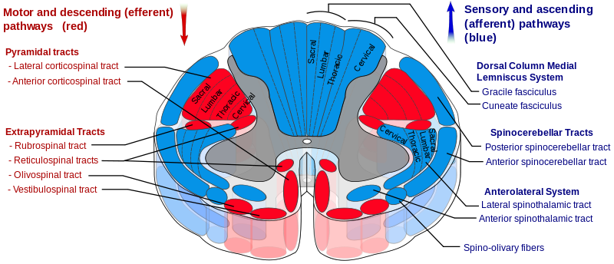
Δεμάτια εξωπυραμιδικού
“Spinal cord tracts - English” από Mikael Häggström διαθέσιμο με άδεια CC BY-SA 3.0

Slide 90
Λειτουργία εξωπυραμιδικού συστήματος
Στον τόνο: Μερικά δεμάτια είναι διεγερτικά. Μερικά είναι κατασταλτικά. Όταν διεγερθεί ένα ανασταλτικό δεμάτιο ελαττώνει τον τόνο και τα αντανακλαστικά ενώ όταν καταστραφεί αυξάνεται ο τόνος και τα αντανακλαστικά.
Στην κίνηση: Είναι υπεύθυνα για τις αδρές, συνεργικές κινήσεις που χρειάζονται την δραστηριότητα μεγάλων ομάδων μυών π.χ. κινήσεις απαραίτητες για την ισορροπία της στάσης. Επίσης για τις ημιαυτοματοποιημένες κινήσεις που δεν χρειάζονται πολύ επιδεξιότητα π.χ. οι κινήσεις των χεριών καθώς περπατάμε. Το εξωπυραμιδικό «τοποθετεί το υπόβαθρο» για την μετέπειτα δραστηριότητα του πυραμιδικού.

Slide 91
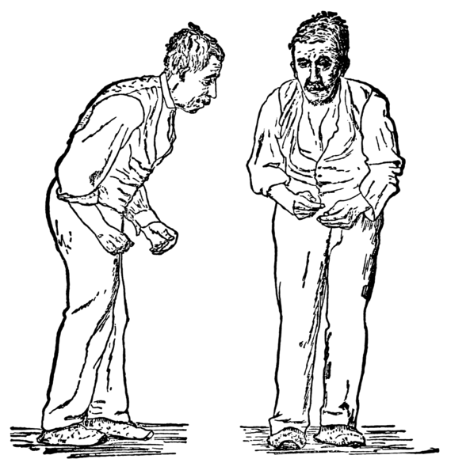
Κλινικά σημεία Parkinson’s 1/2
“Paralysis agitans (1907, after St. Leger)”, από Anetode διαθέσιμο ως κοινό κτήμα

Slide 92
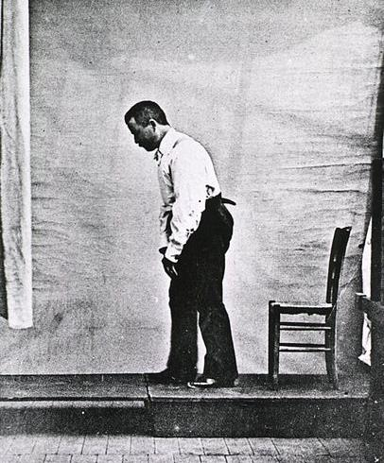
Κλινικά σημεία Parkinson’s 2/2
“Paralysis agitans-Male Parkinson's victim-1892”, από Ras67 διαθέσιμο ως κοινό κτήμα

Slide 93
Παρεγκεφαλίδα 1/11
Χρειάζεται για την στάση, την ισορροπία (κίνηση, τρέξιμο), για τις διαδοχικές κινήσεις (τρως, ντύνεσαι, γράφεις), για τις κινήσεις που είναι επαναληπτικές και εναλλάσσονται γρήγορα καθώς και για τη λεία ακολουθία της κίνησης. Όταν βλάπτεται η παρεγκεφαλίδα δεν βλάπτονται οι ηθελημένες κινήσεις αλλά γίνονται άτσαλα κι αποδιοργανωμένα. Βρίσκεται στον οπίσθιο κρανιακό βόθρο. Αποτελείται από τα παρεγκεφαλιδικά ημισφαίρια τα οποία βρίσκονται στα πλάγια της 4^{ης} κοιλίας, από το σκηνίδιο της παρεγκεφαλίδας που είναι μια πτυχή σκληρής μήνιγγας και διατείνεται στην άνω επιφάνειά της.

Slide 94
Παρεγκεφαλίδα 2/11
Τα ημισφαίρια της παρεγκεφαλίδας έχουν πτυχές (folia). Έχουν μια στοιβάδα φαιάς ουσίας που καλείται παρεγκεφαλιδικός φλοιός και περικλείει την στοιβάδα της λευκής ουσίας. Έχει 3 στοιβάδες κυττάρων:
Μοριώδη στοιβάδα (αστερωτά κύτταρα και basket cells, δενδρίτες Purkinje, Golgi II, και άξονες νευρώνων),
Μεσαία στοιβάδα [στοιβάδα Purkinje (σώματα νευρώνων Purkinje)],
Κοκκιώδη στοιβάδα (προς τα μέσα), με κοκκιώδεις νευρώνες, και Golgi II νευρώνες.
Μέσα από τον φλοιό, υπάρχει λευκή ουσία (ίνες) και εντός αυτής περικλείονται 4 ζεύγη πυρήνων: 1) οροφιαίος, 2) σφαιροειδής, 3) εμβολοειδής, 4) οδοντωτός

Slide 95
Παρεγκεφαλίδα 3/11
Η παρεγκεφαλίδα στα ημισφαίρια της αποτελείται από 3 ανατομικά στοιχεία.
Το κροκυδοειδές λοβίο = αρχαιοπαρεγκεφαλίδα,
Τον πρόσθιο λοβό = παλαιοπαρεγκεφαλίδα,
Τον οπίσθιο λοβό = νεοπαρεγκεφαλίδα.
Στην μέση των ημισφαιρίων υπάρχει ο σκώληξ της παρεγκεφαλίδας.

Slide 96
Παρεγκεφαλίδα 4/11
Οδοί: 3 φλοιοεγκεφαλικά προβλητικά μονοπάτια, το μεγαλύτερο είναι το φλοιογεφυροπαρεγκεφαλιδικό και μικρότερα το φλοιοπαρεγκεφαλιδικό και το φλοιοδικτυοπαρεγκεφαλιδικό. Η παρεγκεφαλίς παίρνει πληροφορίες από δέρμα, αρθρώσεις, μύες, κορμό με 3 νωτιοπαρεγκεφαλιδικά δεμάτια (το οπίσθιο, το πρόσθιο και το πλάγιο).
Έχει άμεση σύνδεση με υποθάλαμο

Slide 97
Παρεγκεφαλίδα 5/11
Γενικά:
Αρχαιοπαρεγκεφαλίδα → Αιθουσαίο Σύστημα → ισορροπία
Παλαιοπαρεγκεφαλίδα → Νωτιαίος Μυελός → Τόνος/Συνέργεια
Νεοπαρεγκεφαλίδα → φλοιός και εξωπυραμιδικό σύστημα

Slide 98
Παρεγκεφαλίδα 6/11
Λειτουργία της παρεγκεφαλίδας
Η σκέψη, η απόφαση, ο σκοπός της επιτέλεσης μιας κίνησης ξεκινάει από τον κινητικό φλοιό και τις βοηθητικές περιοχές, τα συνειρμικά πεδία. Αυτές οι φλοϊικές περιοχές δρουν σε συνεργασία με τα παρεγκεφαλικά ημισφαίρια και τους οδοντωτούς πυρήνες κατά τις αρχικές φάσεις του σχεδιασμού μιας κίνησης. Το αποτέλεσμα είναι η διαταγή της κίνησης που περιλαμβάνει τον οδοντωτό πυρήνα και ακολουθείται από τους νευρώνες της κινητικής περιοχής. Τα ημισφαίρια της παραγκεφαλίδας, κρατούν την πληροφορία για την κίνηση από παράπλευρους κλάδους των πυραμιδικών δεματίων και από περιφερικούς υποδοχείς των μερών του σώματος που κινείται.

Slide 99
Παρεγκεφαλίδα 7/11
Στις διαταραχές της παρεγκεφαλίδας αναφέρονται:
Ελαιογεφυροπαρεγκεφαλιδική ατροφία.
Friedreich’s αταξία.
Αλκοολική παρεγκεφαλιδική εκφύλιση.

Slide 100
Παρεγκεφαλίδα 8/11
Διαταραχές της παρεγκεφαλίδας (εκδηλώσεις)
Βλάβη της παρεγκεφαλίδας οδηγεί στην ανικανότητα να γίνουν οι κινήσεις μαλακά και με ακρίβεια. Αυτό καλείται παρεγκεφαλιδική αταξία ή ασυνέργεια.
Η παρεγκεφαλιδική αταξία δίδει:
Διαταραχή θέσης και βάδισης.
Αποσύνδεση των κινήσεων.
Δυσμετρία.
Δυσδιαδοχοκινησία.
Διαταραχή λόγου.

Slide 101
Παρεγκεφαλίδα 9/11
Διαταραχή θέσης και βάδισης
Δυσκολία διατήρησης της όρθιας στάσης, και βάδισμα περεμφερές με εκείνο του μεθυσμένου (σκώληξ). Τάση για πτώση προς την μεριά της βλάβης (ημισφαίρια).
Η τάση για πτώση και η κάθε διαταραχή είναι προς την μεριά της βλάβης και δεν διορθώνεται με την βοήθεια της όρασης.
Αποσύνδεση των κινήσεων
Μία κίνηση είναι διασπασμένη στα στοιχεία της π.χ. ο ώμος, ο αγκώνας και οι αρθρώσεις του καρπού κινούνται σαν χωριστά και όχι μαζί σαν μια συγχρονισμένη κίνηση όπως συνήθως.

Slide 102
Παρεγκεφαλίδα 10/11
Δυσμετρία
Αδυναμία να σταματήσει η κίνηση στο επιθυμητό σημείο.
overshooting
undershouting } στο ένα μέρος του σώματος
pastpointing
Δυσδιαδοχοκινησία
Αδυναμία να σταματήσει μια κίνηση και αμέσως να συνεχίσει με την ακριβώς αντίθετή της π.χ. πρηνή και ύπτια θέση χεριού
Ο λόγος γίνεται αργός, μονότονος και μερικές συλλαβές ακούγονται αφύσικα χωρισμένες. (Οφείλεται σε έλλειψη συνέργειας των μυών στην ομιλία).

Slide 103
Παρεγκεφαλίδα 11/11
Άλλα σημεία παρεγκεφαλιδικής βλάβης:
Υποτονία (π.χ. ελάττωση των τενοντίων αντανακλάσεων).
Ασθένεια (οι μύες στο επηρεασμένο μέρος του σώματος γίνονται ασθενέστεροι).
Τρόμος (ο παρεγκεφαλιδικός τρόμος γίνεται στην διάρκεια της κίνησης και σταματά στην ηρεμία (Δ.Δ. παρκινσονικός τρόμος).
± Νυσταγμός

Slide 104
Αισθητικό σύστημα
Η πληροφορία για εσωτερικά και εξωτερικά ερεθίσματα φθάνει στο ΚΝΣ μέσω αισθητικών υποδοχέων. Αυτοί είναι μετασχηματιστές που μετατρέπουν διάφορες μορφές ενέργειας στο περιβάλλον σε δυναμικά νευρώνων. Η λέξη υποδοχέας βέβαια στην φυσιολογία, χρησιμοποιείται και με άλλη έννοια (πρωτεΐνες π.χ. που δεσμεύουν νευρομεταβιβαστές, ορμόνες και άλλες ουσίες με μεγάλη συγγένεια και εξειδίκευση). Ο αισθητικός υποδοχέας μπορεί να είναι μέρος ενός νευρώνα ή εξειδικευμένο κύτταρο που δημιουργεί δυναμικά σε νευρώνες.

Slide 105
Αισθητικοί υποδοχείς 1/12
Οι μορφές ενέργειας (Ε) που μετασχηματίζονται από τους υποδοχείς περιλαμβάνουν π.χ. μηχανική Ε (αφή - πίεση), θερμική Ε (θερμότητα) ηλεκτρομαγνητική (φως) χημική Ε (οσμή, γεύση, περιεχόμενο Ο₂ στο αίμα κ.λπ.). Οι υποδοχείς κάθε αισθητηρίου είναι προσαρμοσμένοι να απαντούν σε ένα είδος Ε με πολύ χαμηλότερο ουδό από ότι ένας άλλος υποδοχέας. Αυτή η μορφή Ε, η ειδική για κάθε υποδοχέα λέγεται επαρκές ερέθισμα (π.χ. για τα κωνία/ραβδία στο μάτι είναι το φως).
Οι υποδοχείς απαντούν και σε άλλες μορφές ενέργειας από το επαρκές ερέθισμα, έχουν όμως υψηλότερο ουδό! Π.χ. η πίεση διεγείρει και τα ραβδία/κωνία αλλά ο ουδός είναι πολύ υψηλότερος από ότι οι υποδοχείς πίεσης στο δέρμα.

Slide 106
Αισθητικοί υποδοχείς 2/12
Μαθαίνουμε ότι 5 είναι οι αισθήσεις, αλλά μάλλον τούτο δεν είναι επαρκές, ιδίως εάν συνειδητά πια κοιτάξουμε τις πιθανές αισθήσεις, υποδοχείς και τα όργανα. Τότε βλέπουμε ότι υπάρχουν και αισθήσεις που συνειδητά δεν γίνονται αντιληπτές! (οι ασυνείδητες αισθήσεις!)

Slide 107
Αισθητικοί υποδοχείς 3/12
Αίσθηση | Υποδοχεύς | Όργανο
Όραση | Κωνία/ραβδία | Οφθαλμός
Ακοή | Τριχωτά κύτταρα | Αυτί (οργ. Gorti)
Όσφρηση | Οσφρητικοί νευρώνες | Οσφρητικός λοβός
Γεύση | Γευστικοί υποδοχείς | Σωματοαισθητικός φλοιός
Περιστρεφόμενη επιτάχυνση | Τριχωτά κύτταρα | Ημικυκλικοί σωλήνες
Γραμμική επιτάχυνση | Τριχωτά κύτταρα | Αυτί (utricle/saccule)
Αφή - Πίεση | Νευρικές απολήξεις | Διάφορα
Ζέστη | Νευρικές απολήξεις | Διάφορα
Κρύο | Νευρικές απολήξεις | Διάφορα

Slide 108
Αισθητικοί υποδοχείς 4/12
Αίσθηση | Υποδοχεύς | Όργανο
Πόνος | Γυμνές νευρικές απολήξεις | Διάφορα
Θέση αρθρώσεων→ κίνησης | Νευρικές απολήξεις | Διάφορα
Μήκος μυός | Νευρικές απολήξεις | Μυϊκή άτρακτος
Μυϊκή τάση | Νευρικές απολήξεις | Golgi τενόντιο όργανο
Πίεση αορτής | Νευρικές απολήξεις | Τασεοϋποδοχείς του καρωτιδικού κόλπου και αορτικού τόξου
Κεντρική φλεβική | Νευρικές απολήξεις | Τασεοϋποδοχείς, πίεση των μεγάλων φλεβικών αγγείων

Slide 109
Αισθητικοί υποδοχείς 5/12
ΤΑΞΙΝΟΜΗΣΗ
Τηλε-υποδοχείς
Εξω-υποδοχείς
Ενδο-υποδοχείς
Θεσεο-υποδοχείς
Χημειοϋποδοχείς υπεύθυνοι για αλλαγή στο χημικό περιβάλλον και nocireceptors ειδικά για πόνο

Slide 110
Αισθητικοί υποδοχείς 6/12
Όραση/ακοή/όσφρηση/περιστροφική και γραμμική επιτάχυνση
Γεύση/δερματική αίσθηση/σπλαχνική αίσθηση/πόνος.
Δερμικά Αισθητήρια
αφή - πίεση
ψυχρό
θερμό
πόνος

Slide 111
Αισθητικοί υποδοχείς 7/12
Το δέρμα περιέχει διάφορους τύπους αισθητικών απολήξεων. Περιλαμβάνονται:
Γυμνές νευρικές απολήξεις
Διατεταγμένες απολήξεις νευρικών απολήξεων (π.χ. δίσκοι Merkel & Ruffini)
Περιτυλιγμένες νευρικές απολήξεις
σωμάτια Paccini
σωμάτια Meisner
σωμάτια Krause
Oι διατεταμμένοι και οι περιτυλιγμένοι υποδοχείς φαίνεται ότι δρουν σαν μηχανοϋποδοχείς.

Slide 112
Αισθητικοί υποδοχείς 8/12
Γρήγορη αφή
Meisner,
Pacini.
Βραδεία αφή
Merkel,
Ruffini.

Slide 113
Αισθητικοί υποδοχείς 9/12
Το πώς οι υποδοχείς μετατρέπουν Ενέργεια (Ε) σε δυναμικά στα αισθητικά νεύρα έχει μελετηθεί αρκετά. Στις ειδικές αισθήσεις π.χ. όραση, υπάρχουν ξέχωρες συναπτικές ενώσεις μεταξύ υποδοχέων και κεντρομόλων νεύρων. Όσον αφορά την αφή έχουν μελετηθεί τα σωμάτια Pacini λόγω του μεγέθους τους. Όταν σε αυτούς ασκηθεί πίεση, τότε ένα εκπολωτικό δυναμικό δημιουργείται (δυναμικό υποδοχέα). Καθώς αυξάνεται η πίεση, το δυναμικό του υποδοχέα γίνεται όλο και μεγαλύτερο μέχρι πυροδοτήσεως του νεύρου.

Slide 114
Αισθητικοί υποδοχείς 10/12
Το δυναμικό παράγεται από την γυμνή νευρική απόληξη στο σωμάτιο Paccini. Έτσι ο υποδοχέας μετατρέπει μηχανική Ε σε δυναμικό = ηλεκτρική ενέργεια, της οποίας η ένταση είναι ανάλογη του μεγέθους του ερεθίσματος.
Μόλις η Ε, φτάσει σε επίπεδο πυροδότησης του νεύρου τότε δημιουργείται εκπολωτικό δυναμικό (membrane depolarization) και μετάδοση της αίσθησης στο νεύρο. Σε μερικούς υποδοχείς η μηχανική πίεση ανοίγει κανάλια στην επιφάνεια του υποδοχέα, το Να⁺ εισέρχεται, γίνεται ένα δυναμικό (και φυσικά ο αριθμός των καναλιών Να⁺ θα είναι ανάλογος της έντασης του ερεθίσματος).

Slide 115
Αισθητικοί υποδοχείς 11/12
Προσαρμογή
Εάν ένα ερέθισμα στον υποδοχέα παραμείνει σταθερό στο χρόνο, η συχνότητα του δυναμικού ενέργειας στο αισθητικό νεύρο ελαττώνεται στον χρόνο. Αυτό λέγεται προσαρμογή ή απευαισθητοποίηση. Ο βαθμός με τον οποίο συμβαίνει η προσαρμογή ποικίλει ανάλογα με το είδος του αισθητηρίου. Η αφή προσαρμόζεται γρήγορα και οι υποδοχείς της καλούνται φασικοί. Αντίθετα ο καρωτιδικός κόλπος, οι μυϊκοί άτρακτοι, τα όργανα κρύου, πόνου, διάτασης πνευμόνων κ.λπ. προσαρμόζονται αργά και οι υποδοχείς καλούνται τονικοί.

Slide 116
Αισθητικοί υποδοχείς 12/12
Τα δυναμικά ενέργειας στα αισθητικά νεύρα είναι παρεμφερή (π.χ. παρόμοια είτε προέρχονται από υποδοχέα αφής είτε από υποδοχέα θερμού). Η αίσθηση άρα που δημιουργείται τελικά εξαρτάται από ποιο ειδικό σημείο του εγκεφάλου ενεργοποιείται (Doctrine of specific nerve energies - Muller) (θεωρία ειδικών νευρικών ενεργειών).
Όταν διεγείρεται ο φλοιός, η συνειδητή αίσθηση αναφέρεται στην συγκεκριμένη περιοχή (αρχή προβολής). Με αυτή την αρχή καταλαβαίνει κανείς πώς οι ακρωτηριασμένοι εξακολουθούν να αισθάνονται το μέλος φάντασμα.

Slide 117
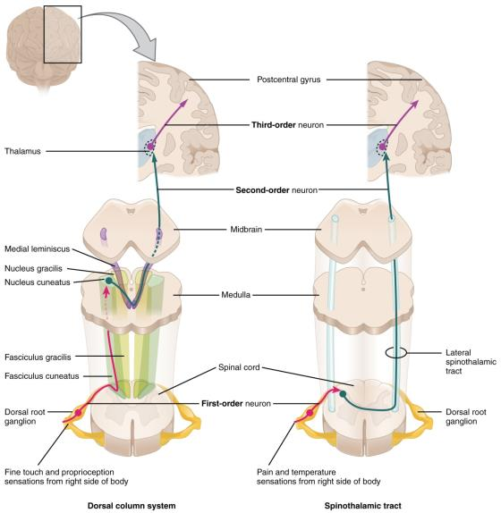
Μονοπάτι αισθητικού συστήματος
Από cnx.org διαθέσιμο με άδεια CC BY 3.0

Slide 118
Δεμάτια αισθητικού συστήματος 1/7
Οι κεντρομόλοι νευρώνες που μεταφέρον αφή/πίεση/θερμό/κρύο/ πόνο έχουν την αρχή τους στα κύτταρα που βρίσκονται στις οπίσθιες ρίζες ή τα αισθητικά γάγγλια κρανιακών νεύρων. Μπαίνουν ή στην ΣΣ ή στο εγκεφαλικό στέλεχος και συνδέονται σε πολλά επίπεδα με κινητικούς νευρώνες. Κάνουν ενδιάμεσους σταθμούς και τελικά φτάνουν στον φλοιό.
Τα οπίσθια κέρατα του μυελού διαχωρίζονται με βάση τα ιστολογικά τους χαρακτηριστικά σε στοιβάδες Ι-VI.
Ι = η πιο επιφανειακή
VI = η πιο βαθειά

Slide 119
Δεμάτια αισθητικού συστήματος 2/7
Υπάρχουν 3 τύποι ινών για δερματική αίσθηση:
Μεγάλες Ab ίνες = μηχανικές αισθήσεις.
Μικρότερες εμμύελες Αδ = κρύο + γρήγορος πόνος.
Μικρές αμύελες C = πόνος + θερμοκρασία.

Slide 120
Δεμάτια αισθητικού συστήματος 3/7
Το μονοπάτι της δερματικής αίσθησης στον εγκεφαλικό φλοιό.
Οι ίνες λεπτής αφής και θέσης (αίσθηση βάθους) ανεβαίνουν με τα οπίσθια κέρατα του μυελού και συνάπτονται στον σφηνοειδή και τον ισχνό πυρήνα. Οι δεύτεροι νευρώνες ξεκινούν από κει, χιάζονται στην μέση γραμμή ανεβαίνουν στον μέσο λημνίσκο, και φτάνουν στον θάλαμο. Από εκεί καταλήγουν στο φλοιό. Αυτό το μονοπάτι καλείται οπίσθια δέσμη ή δέσμη του λημνίσκου.

Slide 121
Δεμάτια αισθητικού συστήματος 4/7
Άλλες ίνες αφής μαζί με ίνες πόνου (θερμοκρασίας - θερμού - ψυχρού) συνάπτονται με άλλους νευρώνες στα οπίσθια τους κέρατα - χιάζονται εκεί και δημιουργούν δέσμη την προσθιοπλάγια ή ανιούσα δέσμη που έχει 2 δεμάτια (κοιλιακό - αφή / πλάγιο, νωτιοθαλαμικό - πόνος και θερμοκρασία) ανεβαίνουν στον θάλαμο (ενώ μερικές ίνες δίνονται στο δικτυωτό σχηματισμό - μεσεγκέφαλο - εγρήγορση) και μετά στο φλοιό → οπίσθια κεντρική έλικα (ανθρωπάριο). Αυτό το ανθρωπάριο είναι αισθητικό, παρεμφερές με το κινητικό.

Slide 122
Δεμάτια αισθητικού συστήματος 5/7
Αφή
Η αφή γίνεται αντιληπτή και σε περιοχές χωρίς εξειδικευμένους υποδοχείς αλλά, όπου υπάρχουν, οι Meisner & Paccini προσαρμόζονται γρήγορα. Ενώ οι Merkel & Ruffini προσαρμόζονται αργά. Οι υποδοχείς αφής είναι περισσότεροι στο δέρμα δακτύλων, χειλέων, θυλάκων τριχών αλλά λιγότεροι στο δέρμα κορμού. Τα Paccini βρίσκονται και στον υποδόριο ιστό και στους μυς και στις αρθρώσεις. Οι Ab αισθητικές είναι (5-12 μm) έχουν ταχύτητα αγωγής 30-70 m/sec. Μερικές ίνες αφής είναι C. Η αφή μεταδίδεται με το δεμάτιο του λημνίσκου και το πρόσθιο πλάγιο δεμάτιο.

Slide 123
Δεμάτια αισθητικού συστήματος 6/7
Βάθους/ θέσης
Το δεμάτιο οπίσθιων κεράτων αποτελείται από το Ισχνό / Σφηνοειδές δεμάτιο. Ένα μέρος της αίσθησης βάθους πηγαίνει στην παρεγκεφαλίδα αλλά μερική πηγαίνει μέσω λημνίσκου στον θάλαμο κι από εκεί στον φλοιό. Βλάβη οπισθίων δεματίων κάνει αταξία διότι διακόπτεται η αισθητική οδός προς την παρεγκεφαλίδα.
Οι υποδοχείς της οδού περιλαμβάνουν δομές που προσαρμόζονται αργά, βρίσκονται δε στις αρθρώσεις, συνδέσμους, και στις μυϊκές ατράκτους.

Slide 124
Δεμάτια αισθητικού συστήματος 7/7
Θερμοκρασία
2 τύποι θερμοκρασίας, η θερμότερη και η ψυχρότερη του σώματος. Στο δέρμα υπάρχουν σίγουρα περιοχές συγκεκριμένες που αντιλαμβάνονται το ψυχρό και το θερμό (4-10 φορές περισσότερες εκείνες του ψυχρού). Οι υποδοχείς αυτοί έρχονται σε επαφή με γυμνές αισθητικές απολήξεις. Οι ψυχροί απαντούν σε 10-38^{ο} C και οι θερμοί 30-45^{ο} C. Για το ψυχρό Αδ και C ίνες. Για το θερμό υπάρχουν C ίνες. Μεταξύ 20-40^{ο} C υπάρχει εύκολη προσαρμογή.

Slide 125
Πόνος 1/3
Πόνος
Τα αισθητήρια του πόνου είναι γυμνές νευρικές απολήξεις.
Ο πόνος μεταδίδεται στο ΚΝΣ με 2 συστήματα ινών. Το ένα είναι μικρές αμύελες Αδ (2-5 μm) U = 12-30 m/sec. Το άλλο είναι C ίνες (0.4-1.2 μm) χαμηλότερη ταχύτητα 0.5-2 m/sec.
Αδ - στοιβάδες Ι/V οπισθίων κεράτων
C - στοιβάδες Ι/ΙΙ οπισθίων κεράτων
Υπάρχει ένδειξη ότι ο μεταβιβαστής στις κεντρομόλες ίνες του πόνου είναι η ουσία Ρ. Μερικές ίνες πηγαίνουν με το οπίσθιο δεμάτιο και μερικές παίρνουν το προσθιοπλάγιο νωτιαιοθαλαμικό.

Slide 126
Πόνος 2/3
Μερικές ίνες σταματούν στον θάλαμο και από κει φτάνουν στον φλοιό. Ο πόνος προβάλλεται εκτός από την οπίσθια κεντρική έλικα, και στην περιοχή σωματικής αίσθησης της «Sylvian» σχισμής (S II) καθώς και στην αγκιστρωτή έλικα (πάντα στο αντίθετο μέρος του σώματος) (η αγκιστρωτή έλικα πιθανώς εμπλέκεται και αυτή στο συναίσθημα όπως το μεταιχμιακό σύστημα). Πολλές ίνες πόνου προβάλλονται στον δικτυωτό σχηματισμό και άλλες προβάλλονται στον υποθάλαμο.
Η ύπαρξη των 2 συστημάτων ινών εξηγεί 2 μονοπάτια πόνου ένα «γρήγορο» (έντονος, γρήγορος, εντοπισμένος πόνος) κι ένα «αργό» (πιο βαθύς, λιγότερο έντονος και πιο διάχυτος).

Slide 127
Πόνος 3/3
Γρήγορος πόνος = Αδίνες
Αργός πόνος = C
Πιστεύεται ότι τα ερεθίσματα που προκαλούν πόνο, δρουν και μέσω χημικών ερεθισμάτων και εκεί εμπλέκεται μάλλον ισταμίνη.
Πιστεύεται ότι ο πόνος δεν προβάλλεται αποκλειστικά στον φλοιό, αλλά και σε υποφλοιικές περιοχές.
Ο βαθύς και σπλαχνικός πόνος δεν εντοπίζεται εύκολα.
Ειδικά ο σπλαχνικός μπορεί να αναφέρεται και σε άλλα σημεία σώματος (π.χ. στηθάγχη - χέρι κ.λπ.).

Slide 128
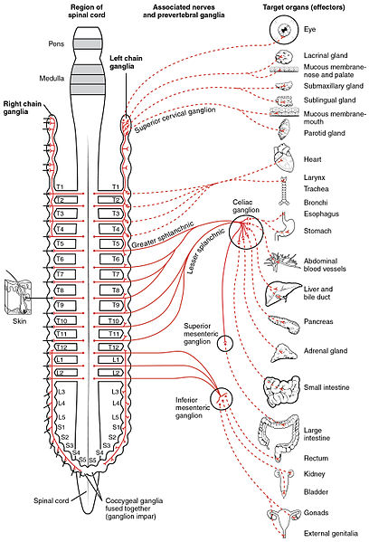
Το αυτόνομο νευρικό σύστημα - (ΑΝΣ)
“1501 Connections of the Sympathetic Nervous System”, από CFCF διαθέσιμο με άδεια CC BY 3.0
“Nervous system diagram”, από Medium69 διαθέσιμο ως κοινό κτήμα

Slide 129
Αυτόνομο νευρικό σύστημα – Λειτουργίες
Το μέρος αυτό του νευρικού συστήματος (ΑΝΣ) είναι στενά συνδεδεμένο με τον μεταβολισμό, το ενδοκρινικό σύστημα, και ελέγχει τις «φυτικές», σπλαχνικές λειτουργίες. Ελέγχει την ομοιοστασία (internal milieu). Νευρώνει τις λείες μυϊκές ίνες (π.χ. βρογχιόλια, έντερο, αδένες, αγγεία, ουροδόχο κύστη, γεννητικό σύστημα κ.λπ.).
Ο υποθάλαμος έχει στενή σχέση με το ΑΝΣ και το ελέγχει. Συχνά ο υποθάλαμος αναφέρεται σαν το «κεφαλικό γάγγλιο» του ΑΝΣ, ενώ το σωματικό νευρικό (είτε κινητικό είτε αισθητικό) ελέγχεται από τα υψηλοτέρα κέντρα του εγκεφάλου δηλ. του φλοιού (κινητική ή αισθητική περιοχή).

Slide 130
Αυτόνομο σύστημα – Ανατομικές διαιρέσεις
Ανατομικά, το ΑΝΣ χωρίζεται σε 2 μέρη ανάλογα με το που βρίσκονται τα προγαγγλιακά κυτταρικά σώματα). Το συμπαθητικό (ή θωρακοοσφυϊκό σύστημα) και το παρασυμπαθητικό (ή κρανιοιερό σύστημα).

Slide 131
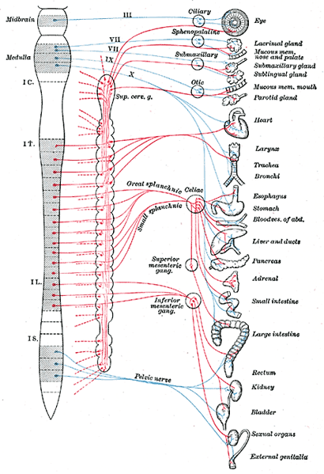
Συμπαθητικό και παρασυμπαθητικό σύστημα
“Gray839”, από File Upload Bot (Magnus Manske) διαθέσιμο ως κοινό κτήμα

Slide 132
Δομή αυτονόμων νεύρων
Η δομή των αυτονόμων νεύρων = (η αλυσίδα των 2 νευρώνων). Τα αυτόνομα νεύρα χαρακτηρίζονται από μία αλυσίδα 2 νευρώνων. Το κυτταρικό σώμα του πρώτου (προσυναπτικού ή προγαγγλιακού) νευρώνα βρίσκεται στο ΚΝΣ και στέλνει τον άξονά του για να κάνει σύναψη με τον δεύτερο (μετασυναπτικό ή μεταγαγγλιακό) νευρώνα που βρίσκεται σε ένα από τα αυτόνομα γάγγλια, από όπου ο μεταγαγγλιακός άξονας περνά και πηγαίνει στην τελική του κατεύθυνση.

Slide 133
Συμπαθητικό σύστημα 1/3
Το Συμπαθητικό ή Θωρακοοσφυϊκό Σύστημα
Τα σώματα των προγαγγλιακών νευρώνων βρίσκονται στο μεσοπλάγιο τμήμα της φαιάς ουσίας των 12 θωρακικών και των 2, 3 και 4 οσφυϊκών τμημάτων της σπονδυλικής στήλης. Οι άξονες αυτών των κυττάρων (προγαγγλιακές ίνες) είναι εμμύελες και αφού διασχίσουν τα πρόσθια κέρατα του ΝΜ, βγαίνουν και φτιάχνουν τους κλάδους των θωρακικών και οσφυϊκών νεύρων (Θ1 - Ο2, 3, 4) μέσω των οποίων φτάνουν στα γάγγλια της συμπαθητικής αλυσίδας. Τα συμπαθητικά γάγγλια βρίσκονται στα πλάγια των σωμάτων των οσφυϊκών και θωρακικών σπονδύλων. Εκεί οι προγαγγλιακές ίνες συνάπτονται με το δεύτερο νευρώνα. Οι άξονες του μεταγαγγλιακού νευρώνα περνούν πίσω στο σπονδυλικό νεύρο και μετά στο όργανο που νευρώνουν.

Slide 134
Συμπαθητικό σύστημα 2/3
Η συμπαθητική αλυσίδα που βρίσκεται σε κάθε πλευρά της σπονδυλικής στήλης, έχει μάζες κυττάρων που λέγονται γάγγλια. Τα συμπαθητικά νεύρα (προγαγγλιακές ίνες) έρχονται σε αυτήν κάθετα. Η αρχή της συμπαθητικής αλυσίδας βρίσκεται στον αυχένα, και το άνω αυχενικό γάγγλιο βρίσκεται στο επίπεδο γωνίας της γνάθου. Τα άλλα 2 γάγγλια του αυχένος λέγονται μέσο αυχενικό γάγγλιο και κατώτερο αυχενικό γάγγλιο.
Οι προγαγγλιακές ίνες του συμπαθητικού, έχουν περίβλημα μυελίνης (εμμύελες). Στις συνάψεις τους εκκρίνουν Ach και οι υποδοχείς είναι νικοτινικοί.

Slide 135
Συμπαθητικό σύστημα 3/3
Οι μεταγαγγλιακές ίνες του συμπαθητικού είναι αμύελες και όλες εκκρίνουν ΝΑ πλην 2 εξαιρέσεων:
Των συμπαθητικών μεταγαγγλιακών ινών των ιδρωτοποιών (Ach) και
Των κυττάρων του μυελού των επινεφριδίων που εκκρίνουν Α (αδρεναλίνη).
Οι υποδοχείς Α και ΝΑ έχουμε πει ότι διαιρούνται σε α, και β. Γενικά οι α μεσολαβούν για διεγερτικές δράσεις Α και ΝΑ ενώ οι ανασταλτικές δράσεις Α και ΝΑ γίνονται μέσω β-υποδοχέων.

Slide 136
Παρασυμπαθητικό σύστημα 1/4
Η παρασυμπαθητική διαίρεση του ΑΝΣ προέρχεται από τα προγαγγλιακά κυτταρικά σώματα στην φαιά ουσία του εγκεφαλικού στελέχους και στα 2, 3, 4 τμήματα της ιεράς μοίρας της Σ.Σ.
ΚΡΑΝΙΟ
Στον εγκέφαλο οι προγαγγλιακές ίνες φεύγουν με τα κρανιακά νεύρα.
3 - κοινό κινητικό.
7 - προσωπικό.
9 - γλωσσοφαρυγγικό.
10- πνευμονογαστρικό.
Το μεγαλύτερο μέρος του κρανιακού μέρους του παρασυμπαθητικού γίνεται από το πνευμονογαστρικό.

Slide 137
Παρασυμπαθητικό σύστημα 2/4
ΙΕΡΟ
2, 3 και 4 ιερό τμήμα της ΣΣ.
Όπως στο συμπαθητικό, έτσι και στο παρασυμπαθητικό, οι προγαγγλιακές ίνες πηγαίνουν σε γάγγλια. Οι περισσότερες προγαγγλιακές ίνες διατρέχουν χωρίς διακοπή από την αρχή τους στο τοίχωμα του σπλάχνου που νευρώνουν όπου συναντούν το γάγγλιο (π.χ. τα γάγγλια των πλεγμάτων Meisner και Auerbach στο γαστρεντερικό). Άρα οι μεταγαγγλιακές παρασυμπαθητικές ίνες είναι πολύ κοντές και τα παρασυμπαθητικά γάγγλια κοντά στο όργανο στόχο.
Το παρασυμπαθητικό με το 3^{ο} κρανιακό νεύρο, στέλνει παρασυμπαθητικές ίνες στον κυκλοτερή μυ, της κόρης, με το 7^{ο} και 9^{ο} νευρώνει δακρυϊκούς και σιελογόνους αδένες, με το 10^{ο} τα σπλάχνα του θώρακος και της κοιλίας ενώ με την ιερή του μοίρα το κατώτερο έντερο και το ουρογεννητικό σύστημα. (2,3,4).

Slide 138
Παρασυμπαθητικό σύστημα 3/4
Οι προγαγγλιακές ίνες παρασυμπαθητικού εκκρίνουν Ach και οι υποδοχείς που συναντούν είναι νικοτινικοί. Οι μεταγαγγλιακές ίνες του παρασυμπαθητικού εκκρίνουν Ach και οι υποδοχείς που συναντούν είναι μουσκαρινικοί.
Το συμπαθητικό σύστημα είναι ενεργό σε καταστάσεις διέγερσης (σωματικής ή συναισθηματικής). Συχνά αναφέρεται σαν το σύστημα φυγής ή πολέμου (the fight or flight system) π.χ. διάνοιξη / διαστολή της κόρης, αύξηση της συχνότητας και έντασης της καρδιακής συστολής και αύξηση της αιμάτωσης των σκελετικών μυών.

Slide 139
Παρασυμπαθητικό σύστημα 4/4
Αντίθετα το παρασυμπαθητικό σύστημα σχετίζεται με το «άδειασμα» ορισμένων οργάνων π.χ. είναι απαραίτητο για την ροή του σιέλου/του γαστρικού υγρού/την κίνηση της τροφής στο γαστρεντερικό σύστημα και το άδειασμα του εντέρου/κύστης. Όταν το παρασυμπαθητικό είναι ενεργό, η κόρη είναι σε μύση, η αιμάτωση των μυών ελαττώνεται και η καρδιά πάλλεται με μικρότερη συχνότητα και με λιγότερη ισχύ.

Slide 140
Λειτουργίες συμπαθητικού
ΣΥΜΠΑΘΗΤΙΚΟ ΣΥΣΤΗΜΑ
Διάταση κόρης (Μυδρίαση).
Διάταση βρογχιολίων.
Αύξηση καρδιακής συχνότητας (θετική +ve χρονότροπος).
Αύξηση ισχύος συστολής (θετική ve ινότροπος).
Αγγειοσυστολή (δέρμα, σπλάχνα).
Αγγειοδιαστολή σκελετικών μυών.
Γλυκογονόλυση.
Γλυκονεογένεση.
Τριγλυκερίδια → υδρολύονται σε λιπαρά οξέα.
Γαστρεντερικό → επέρχεται χαλάρωση .
Εκσπερμάτιση.

Slide 141
Λειτουργίες παρασυμπαθητικού
ΠΑΡΑΣΥΜΠΑΘΗΤΙΚΟ ΣΥΣΤΗΜΑ
Συστολή (μύση) κόρης/Προσαρμογή (κοντά).
Έκκριση σιέλου.
Σύσπαση βρογχιολίων.
Βρογχική έκκριση.
Βραδυκαρδία .
Αύξηση κινητικότητας γαστρεντερικού.
Αύξηση εκκρίσεων γαστρεντερικού.
Στύση.

Slide 142
Τέλος Ενότητας

Slide 143
Σημειώματα

Slide 144
Σημείωμα Αναφοράς
Copyright Τεχνολογικό Εκπαιδευτικό Ίδρυμα Αθήνας, Μαρία Βενετίκου 2014. Μαρία Βενετίκου. «Φυσιολογία. Ενότητα 16: Νευρικό σύστημα (β’ μέρος) - Φλοιός και περιοχές φλοιού, ανώτερες πνευματικές λειτουργίες ηλεκτροεγκεφαλογράφημα, κινητικό, αισθητικό και αυτόνομο νευρικό σύστημα». Έκδοση: 1.0. Αθήνα 2014. Διαθέσιμο από τη δικτυακή διεύθυνση: ocp.teiath.gr.

Slide 145
Σημείωμα Αδειοδότησης
Το παρόν υλικό διατίθεται με τους όρους της άδειας χρήσης Creative Commons Αναφορά, Μη Εμπορική Χρήση Παρόμοια Διανομή 4.0 [1] ή μεταγενέστερη, Διεθνής Έκδοση. Εξαιρούνται τα αυτοτελή έργα τρίτων π.χ. φωτογραφίες, διαγράμματα κ.λ.π., τα οποία εμπεριέχονται σε αυτό. Οι όροι χρήσης των έργων τρίτων επεξηγούνται στη διαφάνεια «Επεξήγηση όρων χρήσης έργων τρίτων».
Τα έργα για τα οποία έχει ζητηθεί άδεια αναφέρονται στο «Σημείωμα Χρήσης Έργων Τρίτων».
[1] http://creativecommons.org/licenses/by-nc-sa/4.0/
Ως Μη Εμπορική ορίζεται η χρήση:
που δεν περιλαμβάνει άμεσο ή έμμεσο οικονομικό όφελος από την χρήση του έργου, για το διανομέα του έργου και αδειοδόχο
που δεν περιλαμβάνει οικονομική συναλλαγή ως προϋπόθεση για τη χρήση ή πρόσβαση στο έργο
που δεν προσπορίζει στο διανομέα του έργου και αδειοδόχο έμμεσο οικονομικό όφελος (π.χ. διαφημίσεις) από την προβολή του έργου σε διαδικτυακό τόπο
Ο δικαιούχος μπορεί να παρέχει στον αδειοδόχο ξεχωριστή άδεια να χρησιμοποιεί το έργο για εμπορική χρήση, εφόσον αυτό του ζητηθεί.

Slide 146
Επεξήγηση όρων χρήσης έργων τρίτων
©
Δεν επιτρέπεται η επαναχρησιμοποίηση του έργου, παρά μόνο εάν ζητηθεί εκ νέου άδεια από το δημιουργό.
διαθέσιμο με άδεια CC-BY
Επιτρέπεται η επαναχρησιμοποίηση του έργου και η δημιουργία παραγώγων αυτού με απλή αναφορά του δημιουργού.
διαθέσιμο με άδεια CC-BY-SA
Επιτρέπεται η επαναχρησιμοποίηση του έργου με αναφορά του δημιουργού, και διάθεση του έργου ή του παράγωγου αυτού με την ίδια άδεια.
διαθέσιμο με άδεια CC-BY-ND
Επιτρέπεται η επαναχρησιμοποίηση του έργου με αναφορά του δημιουργού.
Δεν επιτρέπεται η δημιουργία παραγώγων του έργου.
διαθέσιμο με άδεια CC-BY-NC
Επιτρέπεται η επαναχρησιμοποίηση του έργου με αναφορά του δημιουργού.
Δεν επιτρέπεται η εμπορική χρήση του έργου.
διαθέσιμο με άδεια CC-BY-NC-SA
Επιτρέπεται η επαναχρησιμοποίηση του έργου με αναφορά του δημιουργού
και διάθεση του έργου ή του παράγωγου αυτού με την ίδια άδεια.
Δεν επιτρέπεται η εμπορική χρήση του έργου.
διαθέσιμο με άδεια CC-BY-NC-ND
Επιτρέπεται η επαναχρησιμοποίηση του έργου με αναφορά του δημιουργού.
Δεν επιτρέπεται η εμπορική χρήση του έργου και η δημιουργία παραγώγων του.
διαθέσιμο με άδεια
CC0 Public Domain
Επιτρέπεται η επαναχρησιμοποίηση του έργου, η δημιουργία παραγώγων αυτού και η εμπορική του χρήση, χωρίς αναφορά του δημιουργού.
διαθέσιμο ως κοινό κτήμα
Επιτρέπεται η επαναχρησιμοποίηση του έργου, η δημιουργία παραγώγων αυτού και η εμπορική του χρήση, χωρίς αναφορά του δημιουργού.
χωρίς σήμανση
Συνήθως δεν επιτρέπεται η επαναχρησιμοποίηση του έργου.

Slide 147
Διατήρηση Σημειωμάτων
Οποιαδήποτε αναπαραγωγή ή διασκευή του υλικού θα πρέπει να συμπεριλαμβάνει:
το Σημείωμα Αναφοράς
το Σημείωμα Αδειοδότησης
τη δήλωση Διατήρησης Σημειωμάτων
το Σημείωμα Χρήσης Έργων Τρίτων (εφόσον υπάρχει)
μαζί με τους συνοδευόμενους υπερσυνδέσμους.

Slide 148
Χρηματοδότηση
Το παρόν εκπαιδευτικό υλικό έχει αναπτυχθεί στo πλαίσιo του εκπαιδευτικού έργου του διδάσκοντα.
Το έργο «Ανοικτά Ακαδημαϊκά Μαθήματα στο ΤΕΙ Αθηνών» έχει χρηματοδοτήσει μόνο την αναδιαμόρφωση του εκπαιδευτικού υλικού.
Το έργο υλοποιείται στο πλαίσιο του Επιχειρησιακού Προγράμματος «Εκπαίδευση και Δια Βίου Μάθηση» και συγχρηματοδοτείται από την Ευρωπαϊκή Ένωση (Ευρωπαϊκό Κοινωνικό Ταμείο) και από εθνικούς πόρους.

